Slide 1
Gestion et modélisation de processus d’affaires
Génie logiciel du commerce électronique
Ismaïl Khriss

Slide 2

Plan
Gestion de processus d’affaires
Définitions
Orchestration vs chorégraphie
Cycle de vie d’un processus
Conception et analyse
Configuration
Adoption
Évaluation
Intervenants
Modélisation de processus d’affaires
Modèle de processus d’affaires
Patrons de flots de contrôle
BPMN

Slide 3
Processus d’affaires
Un processus d'affaires est composé d’un ensemble d'activités qui sont exécutées en coordination dans un environnement organisationnel et technique
Ces activités réalisent conjointement un objectif d’affaires
Chaque processus d’affaires est adopté par une seule organisation, mais il peut interagir avec les processus d'affaires d'autres organisations

Slide 4
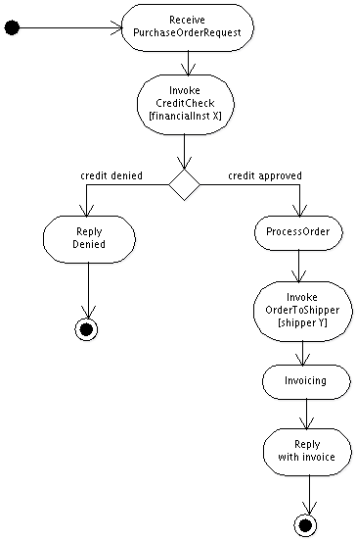
Exemple
Un exemple de processus exécuté par un vendeur
Le processus interagit avec deux autres processus (lesquels?)
[
]
[
]

Slide 5
Gestion de processus d’affaires
La gestion des processus d’affaires (en anglais, business process management) comprend les concepts, les méthodes, et techniques pour appuyer la conception, l'administration, la configuration, l’analyse, et l'adoption des processus d'affaires
Un système de gestion de processus d’affaires (en anglais, business process management system) est un système logiciel générique comprenant les outils pour permettre les différentes opérations de gestion du processus

Slide 6
Orchestration vs chorégraphie
Un processus d’affaires est géré par un système de gestion de processus
Le système agit donc comme un agent qui centralise le contrôle de l’exécution du processus. Nous parlons alors d’orchestration de processus d’affaires
Exemple dans la vie réelle : un chef d’orchestre
Un processus d’affaires d’une organisation interagit avec des processus d’affaires d’autres organisations. Cette interaction peut-être exprimée dans une chorégraphie de processus
La chorégraphie de processus indique l’absence d’un agent centralisateur
Exemple : les danseurs dans une chorégraphie

Slide 7
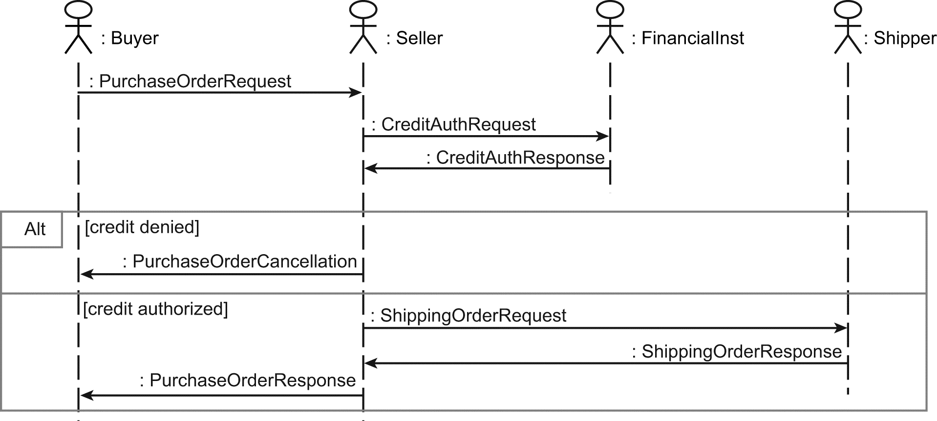
Orchestration vs chorégraphie
L’interaction entre les processus d’affaires se fait via l’échange de messages entre les organisations

Slide 8
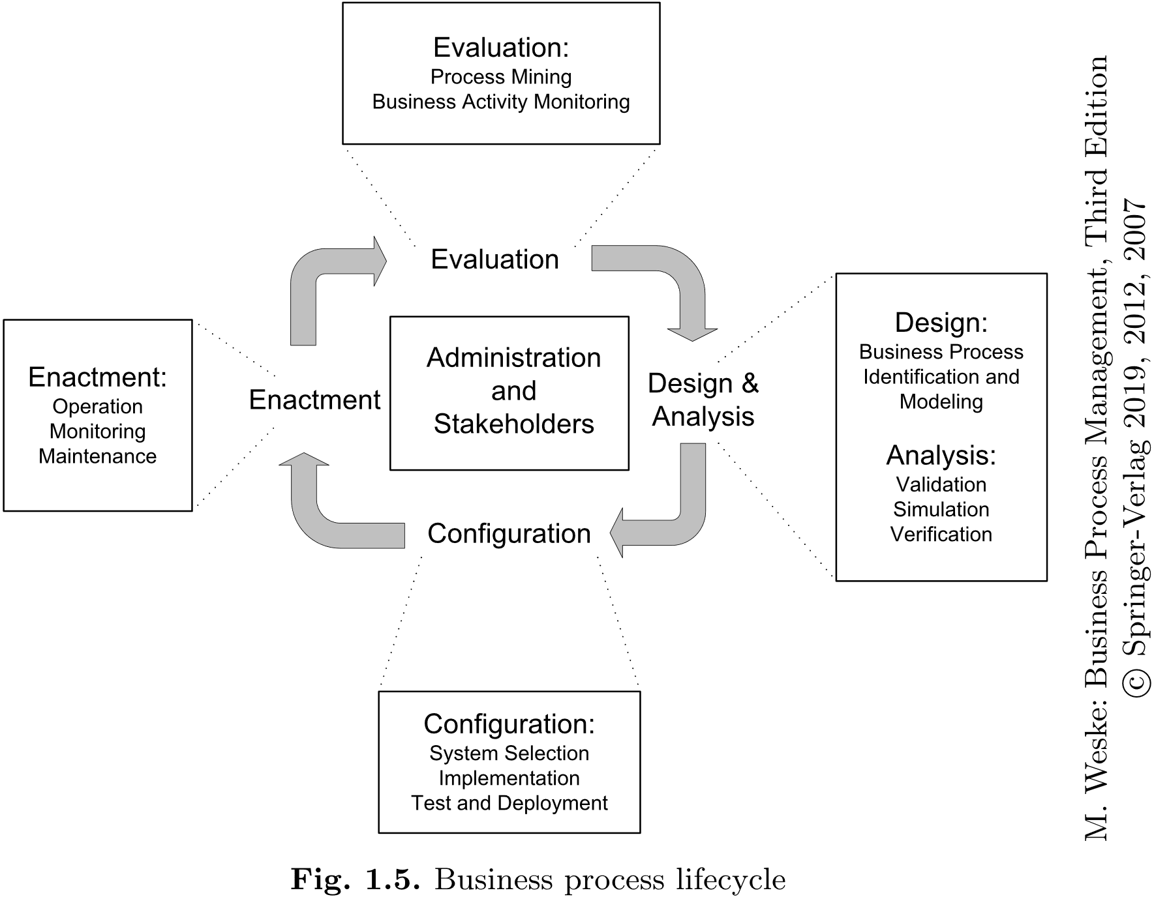
Cycle de vie d’un processus d’affaires

Slide 9
Conception et analyse
Identification des processus d’affaires ainsi que leur environnement organisationnel et technique
Entrevues
Modélisation des processus d’affaires
Plusieurs langages de modélisation sont possibles : UML, Réseaux de Petri, BPMN, etc.
Analyse des processus d’affaires
Validation
Simulation
Vérification

Slide 10
Configuration
Établissement des politiques et procédures à suivre par les employés pour se conformer aux processus d’affaires
Utilisation d’un système de gestion de processus d’affaires
Sélection d’un système
L’utilisation d’un système de gestion de processus n’est pas obligatoire
Implémentation
Test
Déploiement

Slide 11
Adoption
L’adoption d’un processus d’affaires permet la création des instances du processus
Une instance d’un processus d’affaires est créée à la suite par exemple à la réception d’un message d’une autre organisation
Exemple: la création d’une instance du processus de l’acétate 4 résulte de la réception par le vendeur d’un PO par un acheteur
Un module de surveillance du système de gestion de processus a pour rôle la surveillance (monitoring) des instances des processus d’affaires
La surveillance est un mécanisme permettant de fournir des informations exactes sur l’état d’une instance d’un processus

Slide 12
Évaluation
La phase d’évaluation utilise les informations de surveillance pour évaluer et améliorer les modèles de processus et de leurs implémentations
Les journaux d’exécution de processus sont évalués afin d’évaluer la qualité de modèles de processus et leur adéquation l’environnement d'exécution
Utilisation des techniques d’exploration de processus
Le module de surveillance peut par exemple identifier qu’une activité prend trop de temps en raison du manque de ressources nécessaires pour la mener à bien

Slide 13
Intervenants
Directeur de processus
Analyste (ingénieurs) d’affaires
Concepteur de processus
Participant au processus
Responsable d’un processus
Développeur

Slide 14
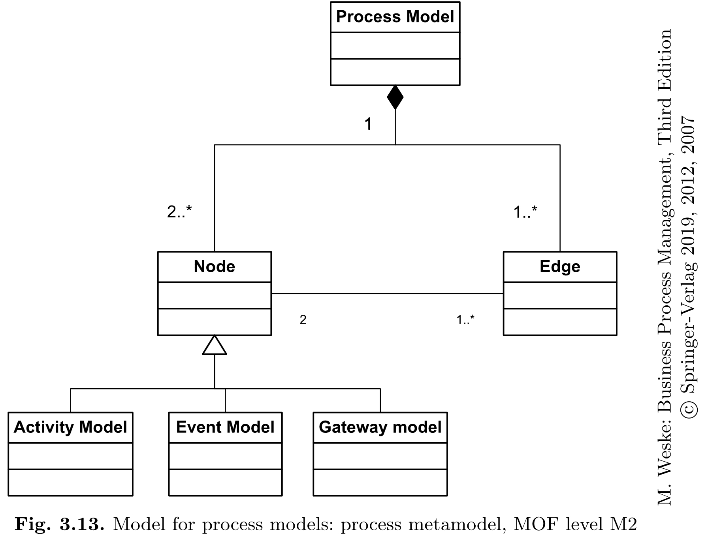
Modèle de processus d’affaires

Slide 15
Modèle de processus d’affaires
Les arcs (directed edges) expriment les relations entre les nœuds (nodes)
Un nœud représente un modèle d’activité, un modèle d’évènement, ou un modèle de passerelle (gateway model)
Un modèle d’activité décrit une unité de travail faite dans un processus
Un modèle d’évènement capture une occurrence d’un état pertinent pour un processus
Un modèle de passerelle exprime les constructions de flots de contrôle comme le séquencement ou la jointure

Slide 16
Patrons de flots de contrôle
Séquencement
Séquencement dans une boucle
Branchement ET
Jointure ET
Branchement XOR
Jointure XOR
Branchement OR
Jointure OR
Jointure multiple
Discriminateur
Jointure N-out-of-M
Terminaison implicite
Instances multiples sans synchronisation
Exécution séquentielle sans connaissance à priori

Slide 17
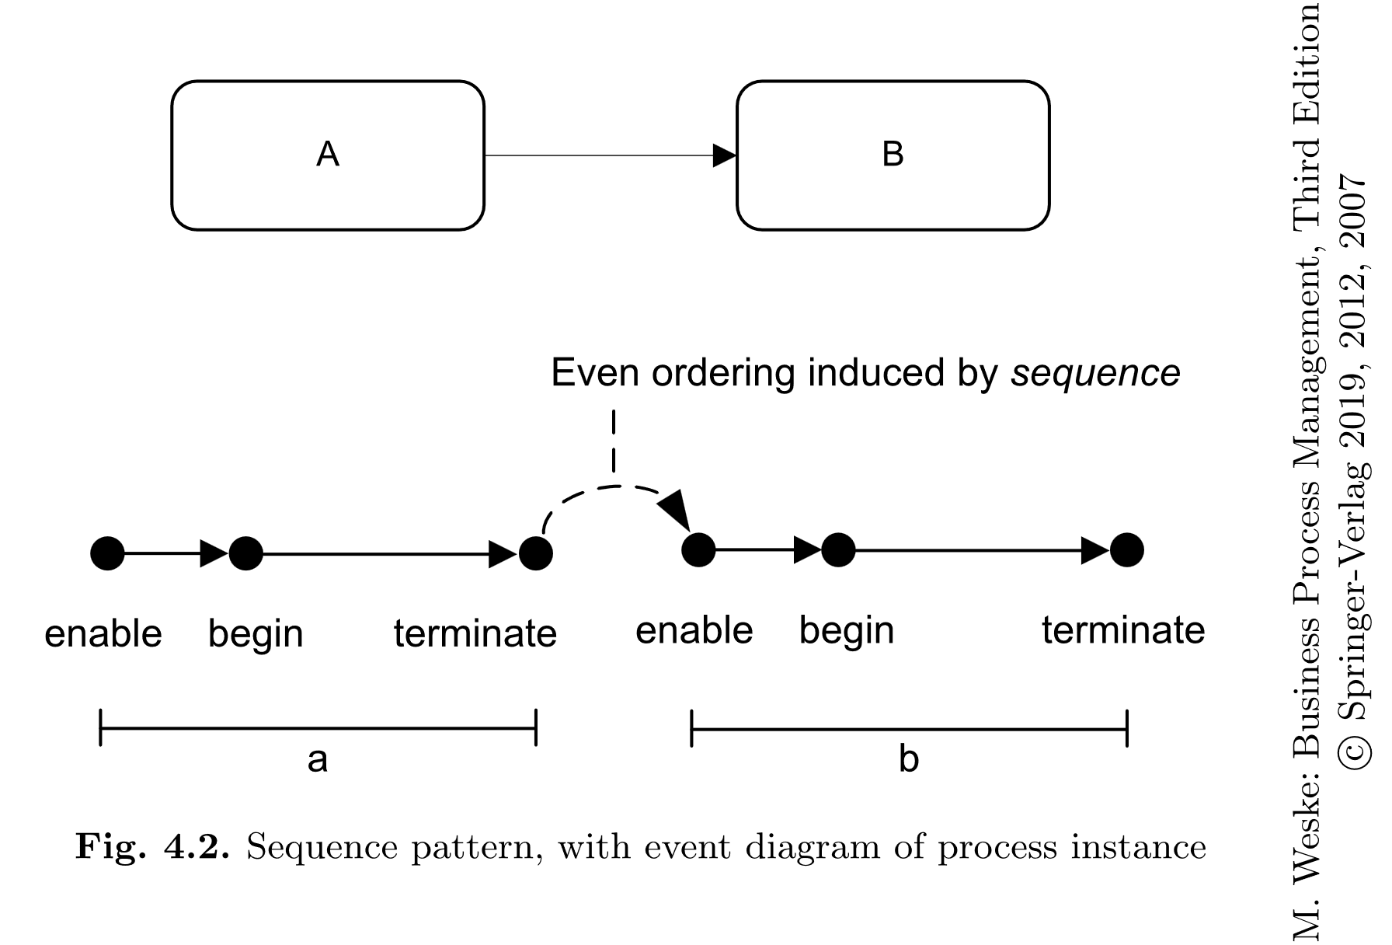
Séquencement
Une instance de l’activité b dans une instance de processus p ne peut commencer qu’après la fin d’exécution de l’instance d’activité a dans P

Slide 18
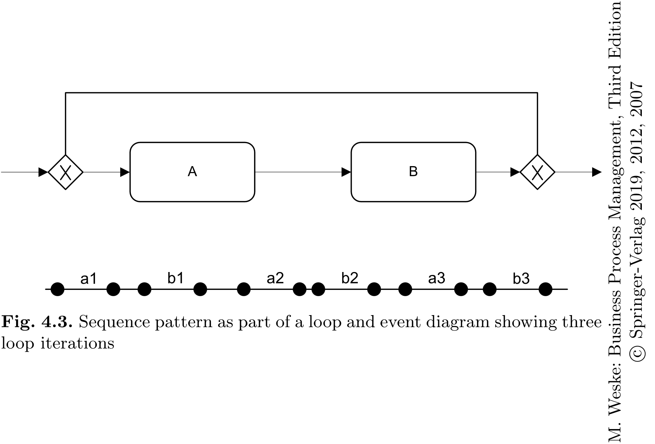
Séquencement dans une boucle
Chaque évènement de terminaison d’une activité a_{i}, il existe un évènement qui permet le déclenchement d’une instance d’activité b_{i}

Slide 19
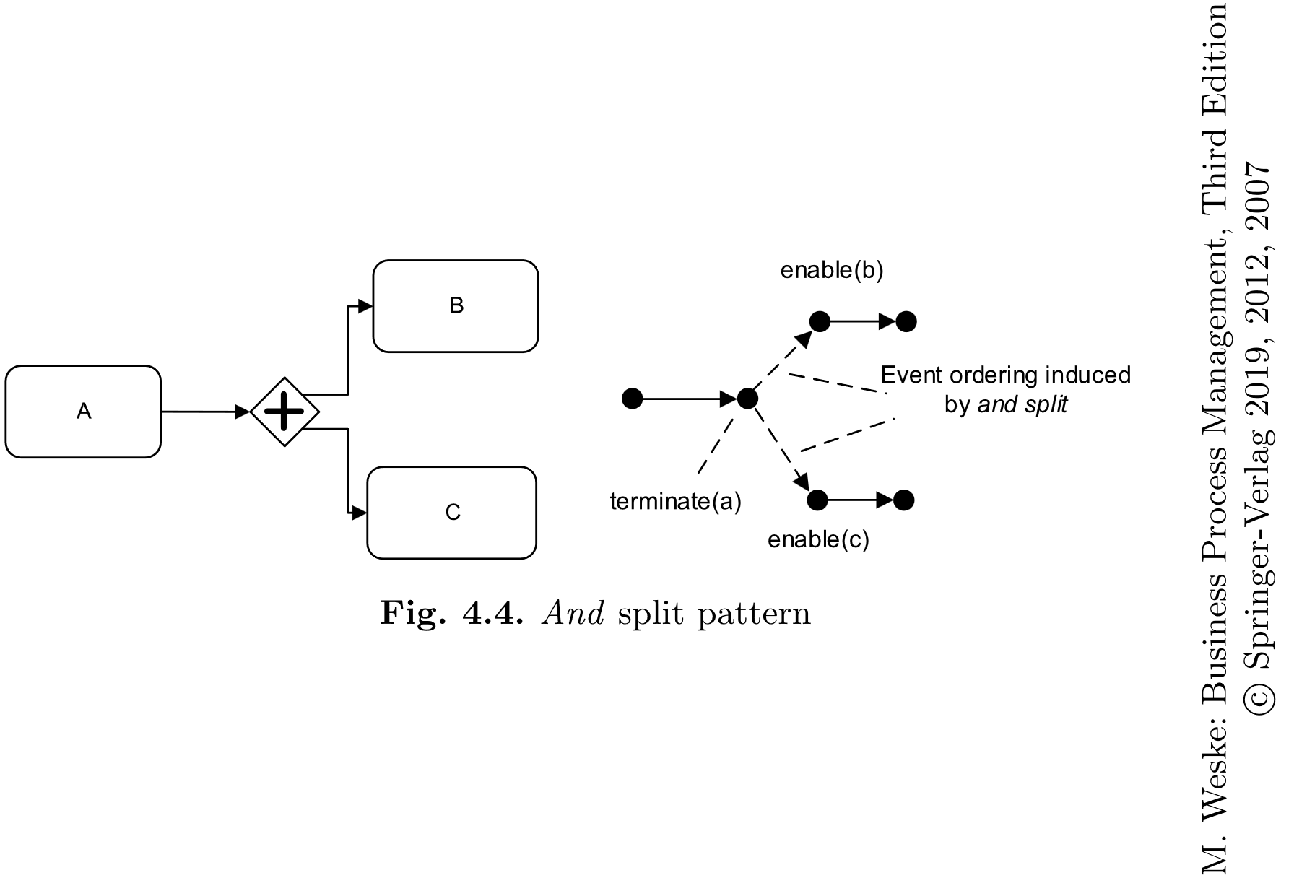
Branchement ET
Le branchement ET (AND Split) permet d’ouvrir des branchements parallèles dans un flot de contrôle
À chaque terminaison d’une instance d’activité a, il existe des évènements qui permettent le déclenchement des instances d’activité b et c. Ces évènements surviennent après l’occurrence de l’évènement de terminaison de a

Slide 20
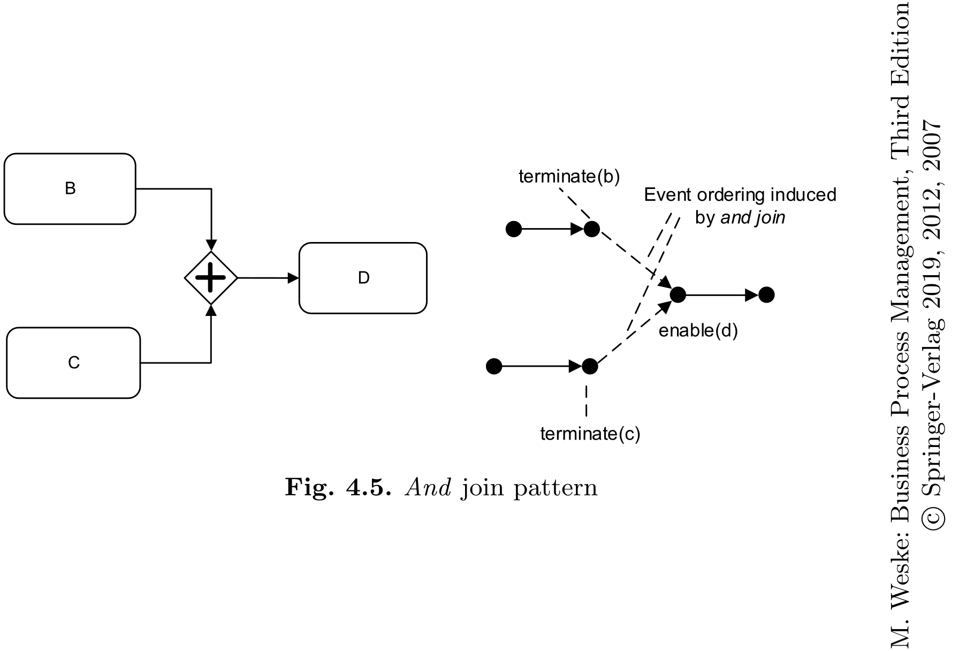
Jointure ET
La jointure ET (AND Join) permet de joindre des branchements parallèles en un seul fil d’exécution dans un flot de contrôle
Pour chaque évènement e permettant le déclenchement d’une instance d’activité d, il existe des évènements de terminaison des instances d’activités b et c qui surviennent avant e

Slide 21
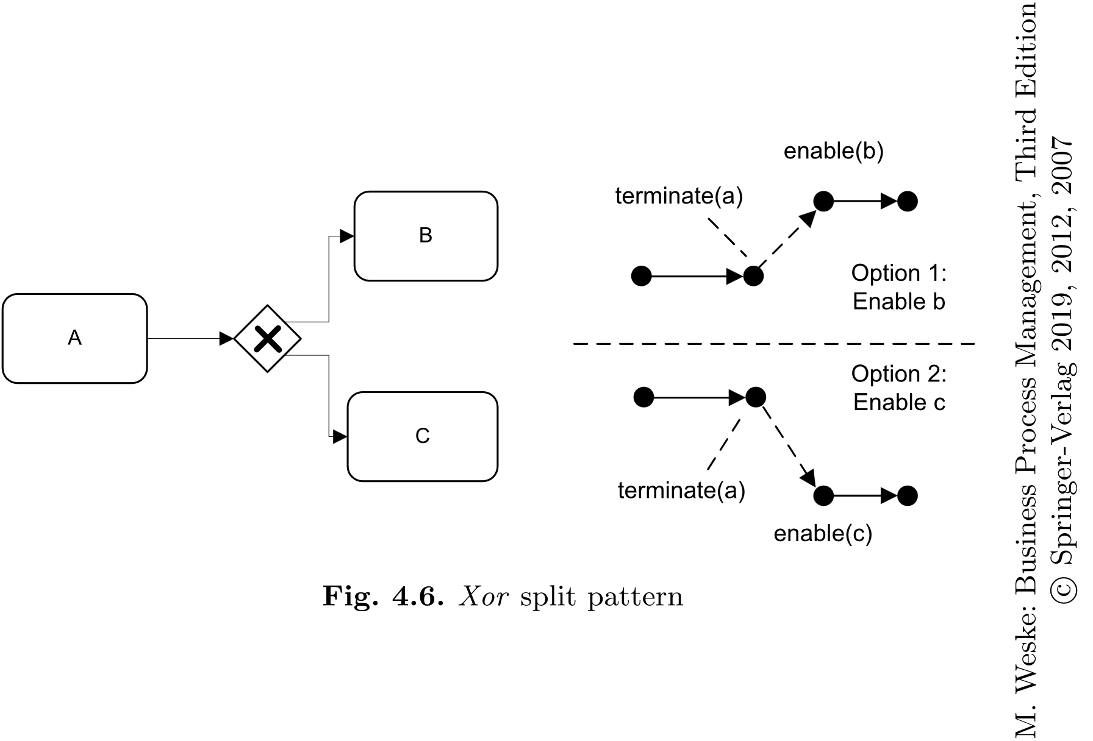
Branchement XOR
Le branchement XOR (XOR Split) permet l’ouverture de plusieurs branchements dans un flot de contrôle. Une instance d’un processus exécute un et un seul de ces branchements

Slide 22
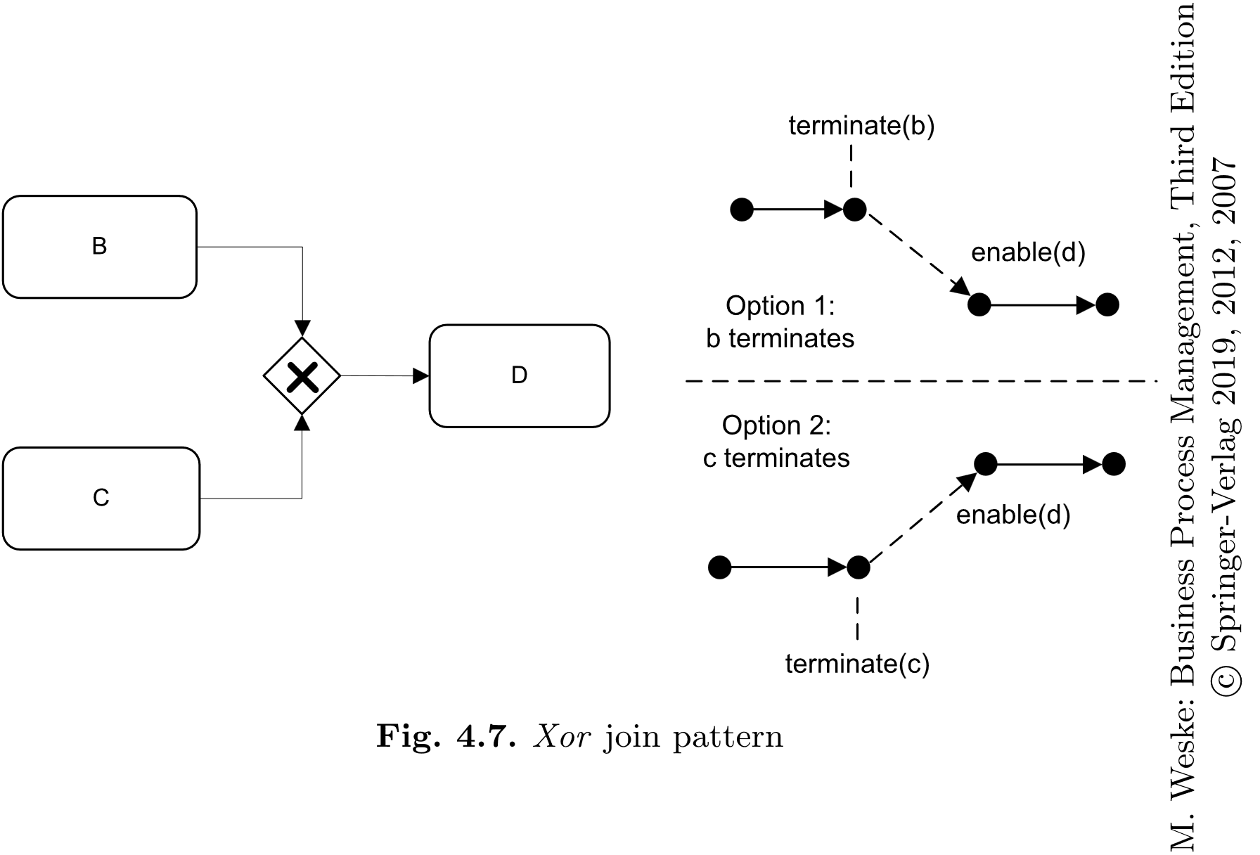
Jointure XOR
La jointure XOR (XOR Join) permet de joindre des branchements exclusifs en un seul fil d’exécution dans un flot de contrôle
La jointure se fait sans synchronisation

Slide 23
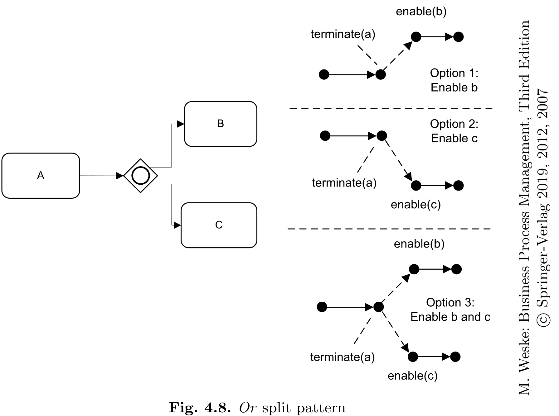
Branchement OR
Le branchement OR (OR Split) permet l’ouverture de plusieurs branchements dans un flot de contrôle. Une instance d’un processus peut suivre un ou plusieurs de ces branchements

Slide 24
Jointure OR
La jointure OR (OR Join) permet de joindre des branchements en un seul fil d’exécution dans un flot de contrôle
La jointure se fait avec synchronisation des branchements actifs
Ce patron pose un sérieux problème (lequel ?)

Slide 25
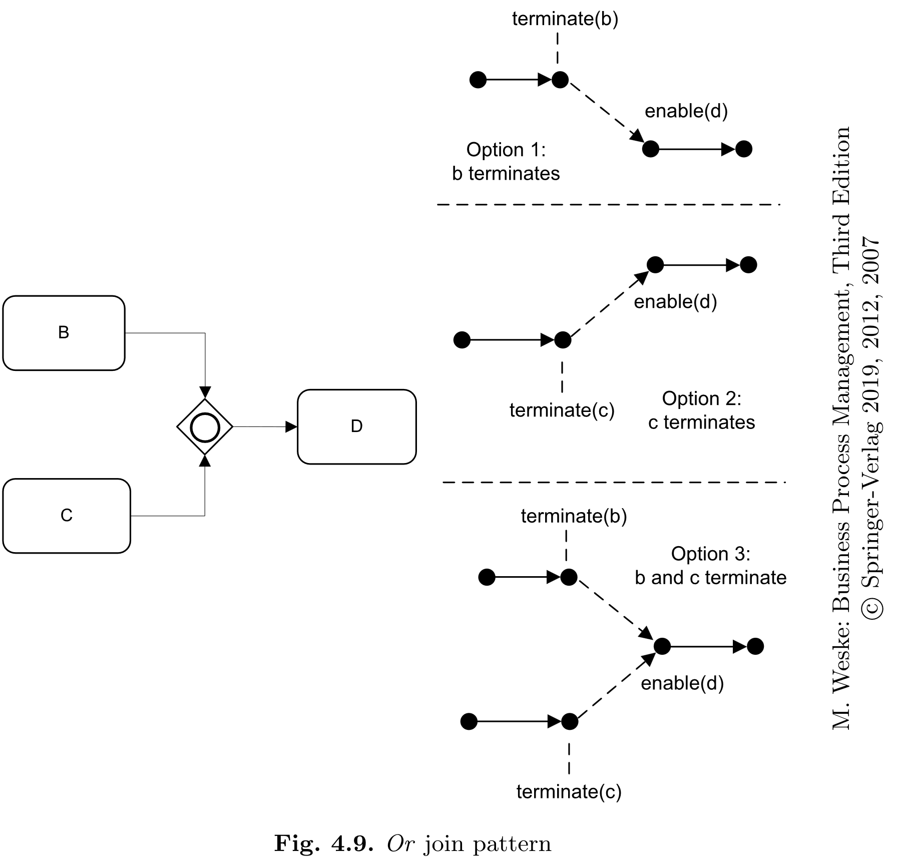
Jointure OR

Slide 26
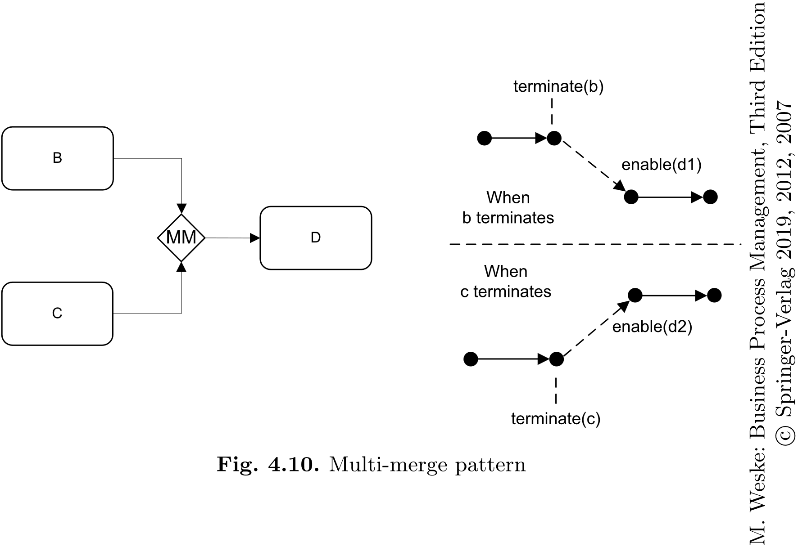
Jointure multiple
La jointure multiple (multiple merge) permet de joindre deux ou plusieurs branchements parallèles sans synchronisation

Slide 27
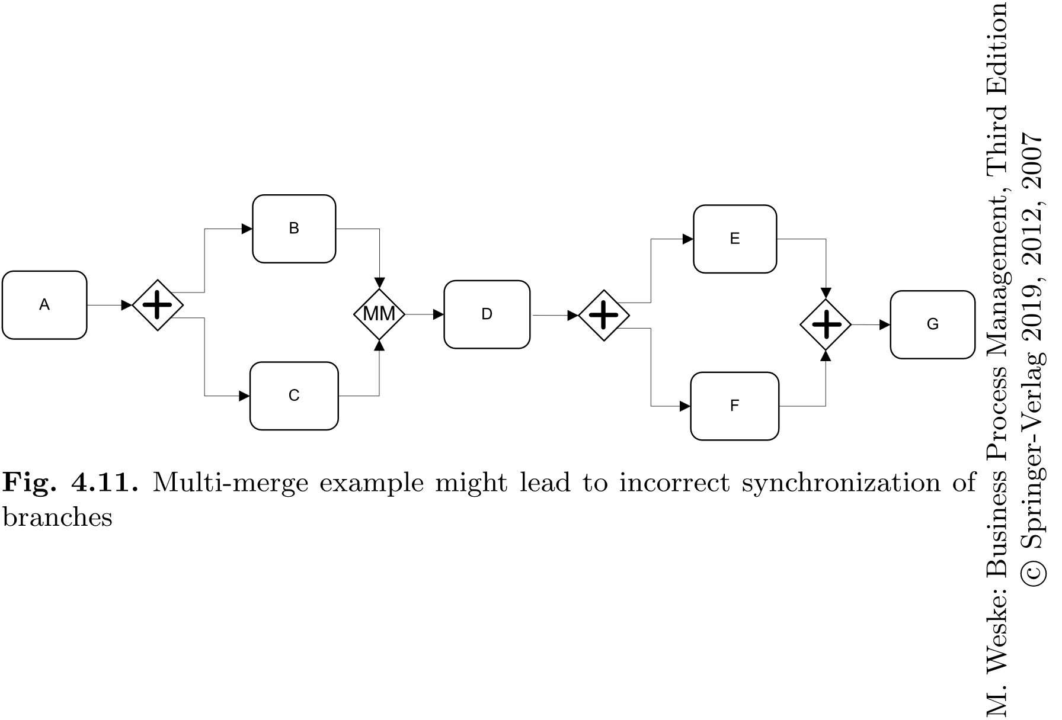
Jointure multiple
La jointure multiple peut poser des problèmes aux jointures futures
Nécessite l’identification des branchements afin que les jointures futures se fassent correctement

Slide 28
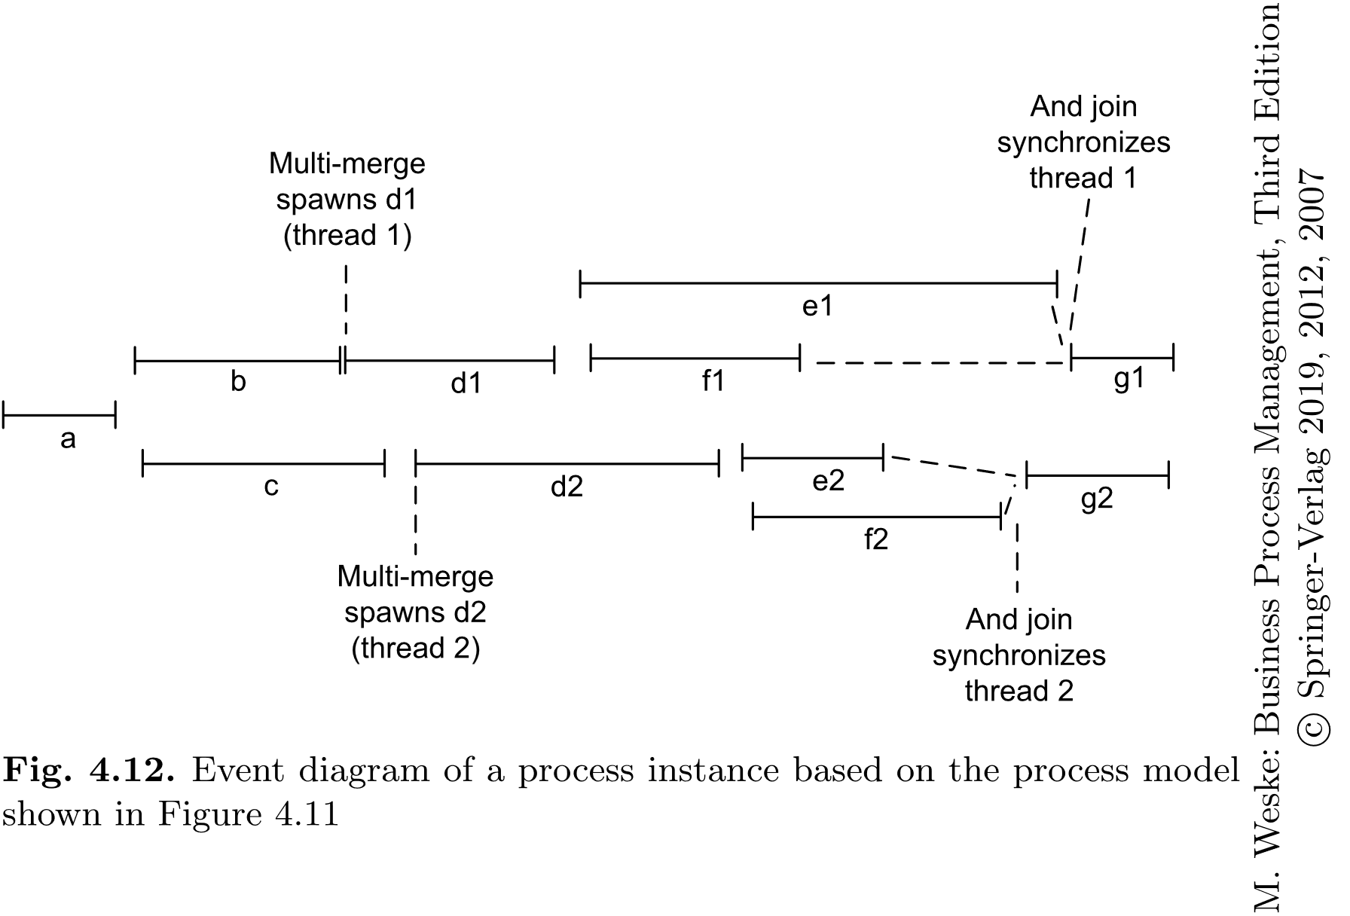
Jointure multiple
Une bonne identification des branchements permet de savoir que e1 doit être synchronisé avec f1 et non avec f2 (e2 avec f2 et non avec f1)

Slide 29
Discriminateur
Le discriminateur (discriminator) permet l’attente de la terminaison d’un branchement avant l’activation de la prochaine activité
Après il attend la terminaison des autres branchements puis les ignore
Le discriminateur est très utile dans le contexte d’une boucle et permet de distinguer la prochaine itération

Slide 30
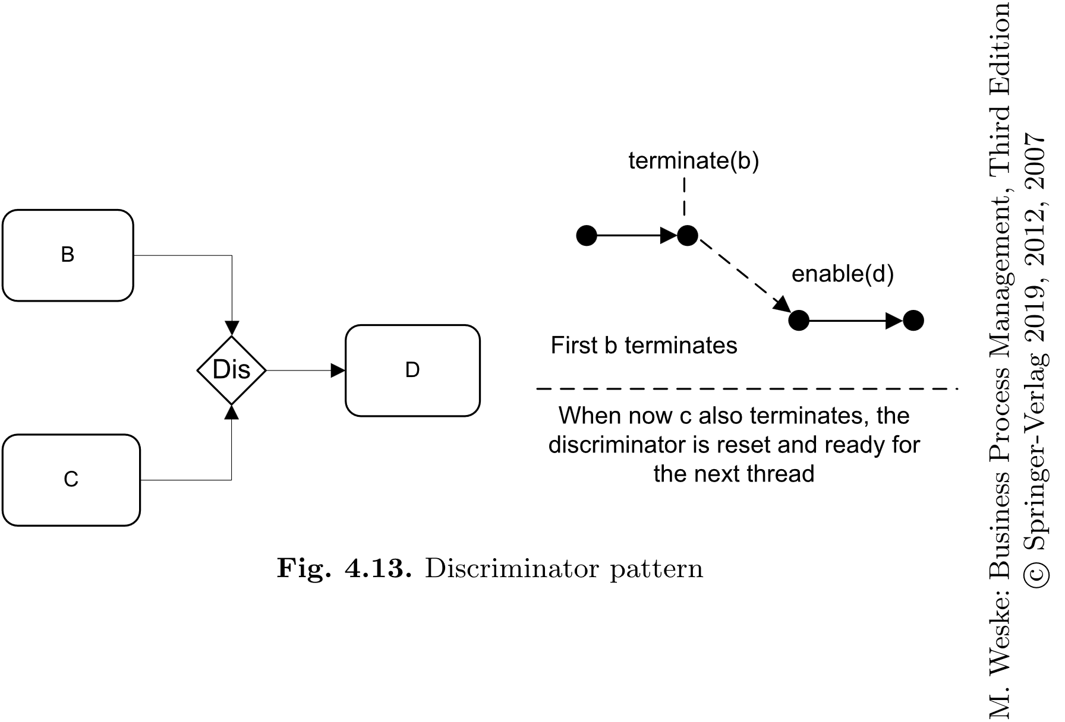
Discriminateur

Slide 31
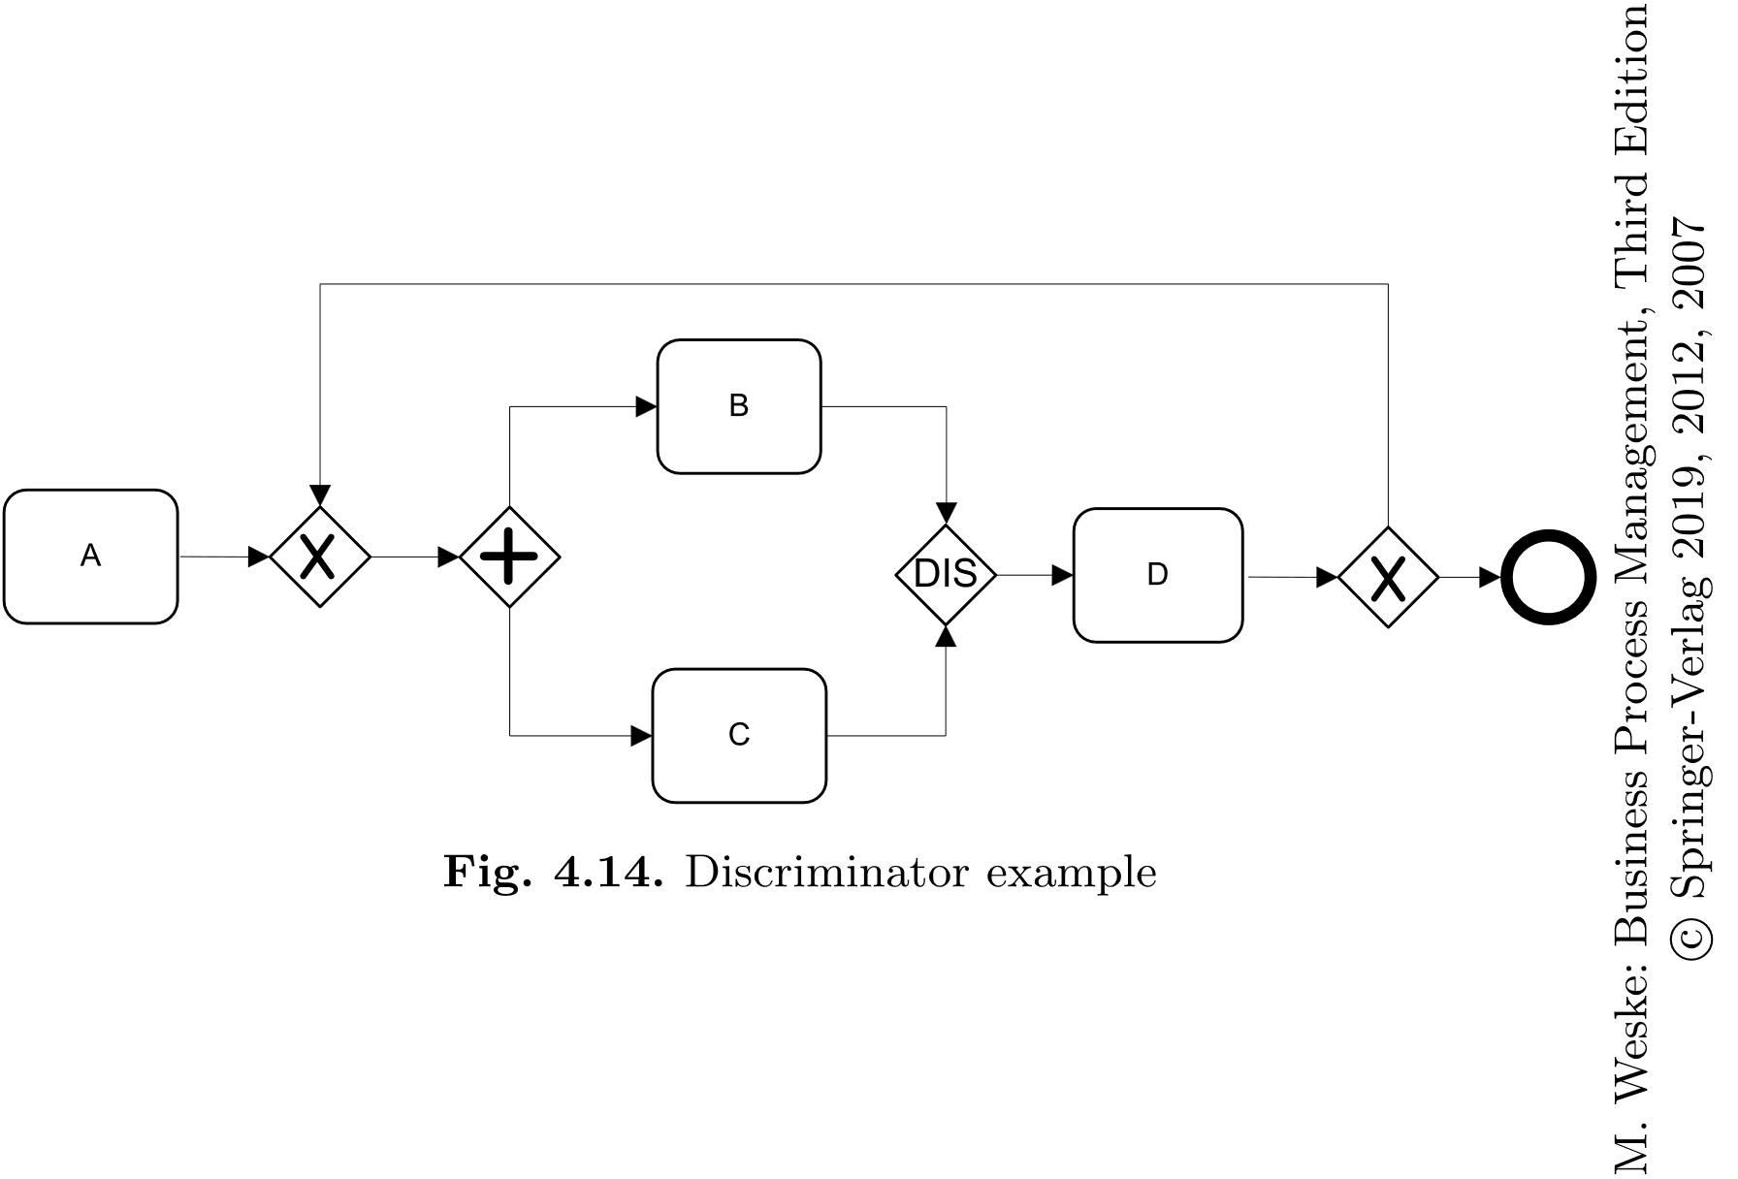
Discriminateur

Slide 32
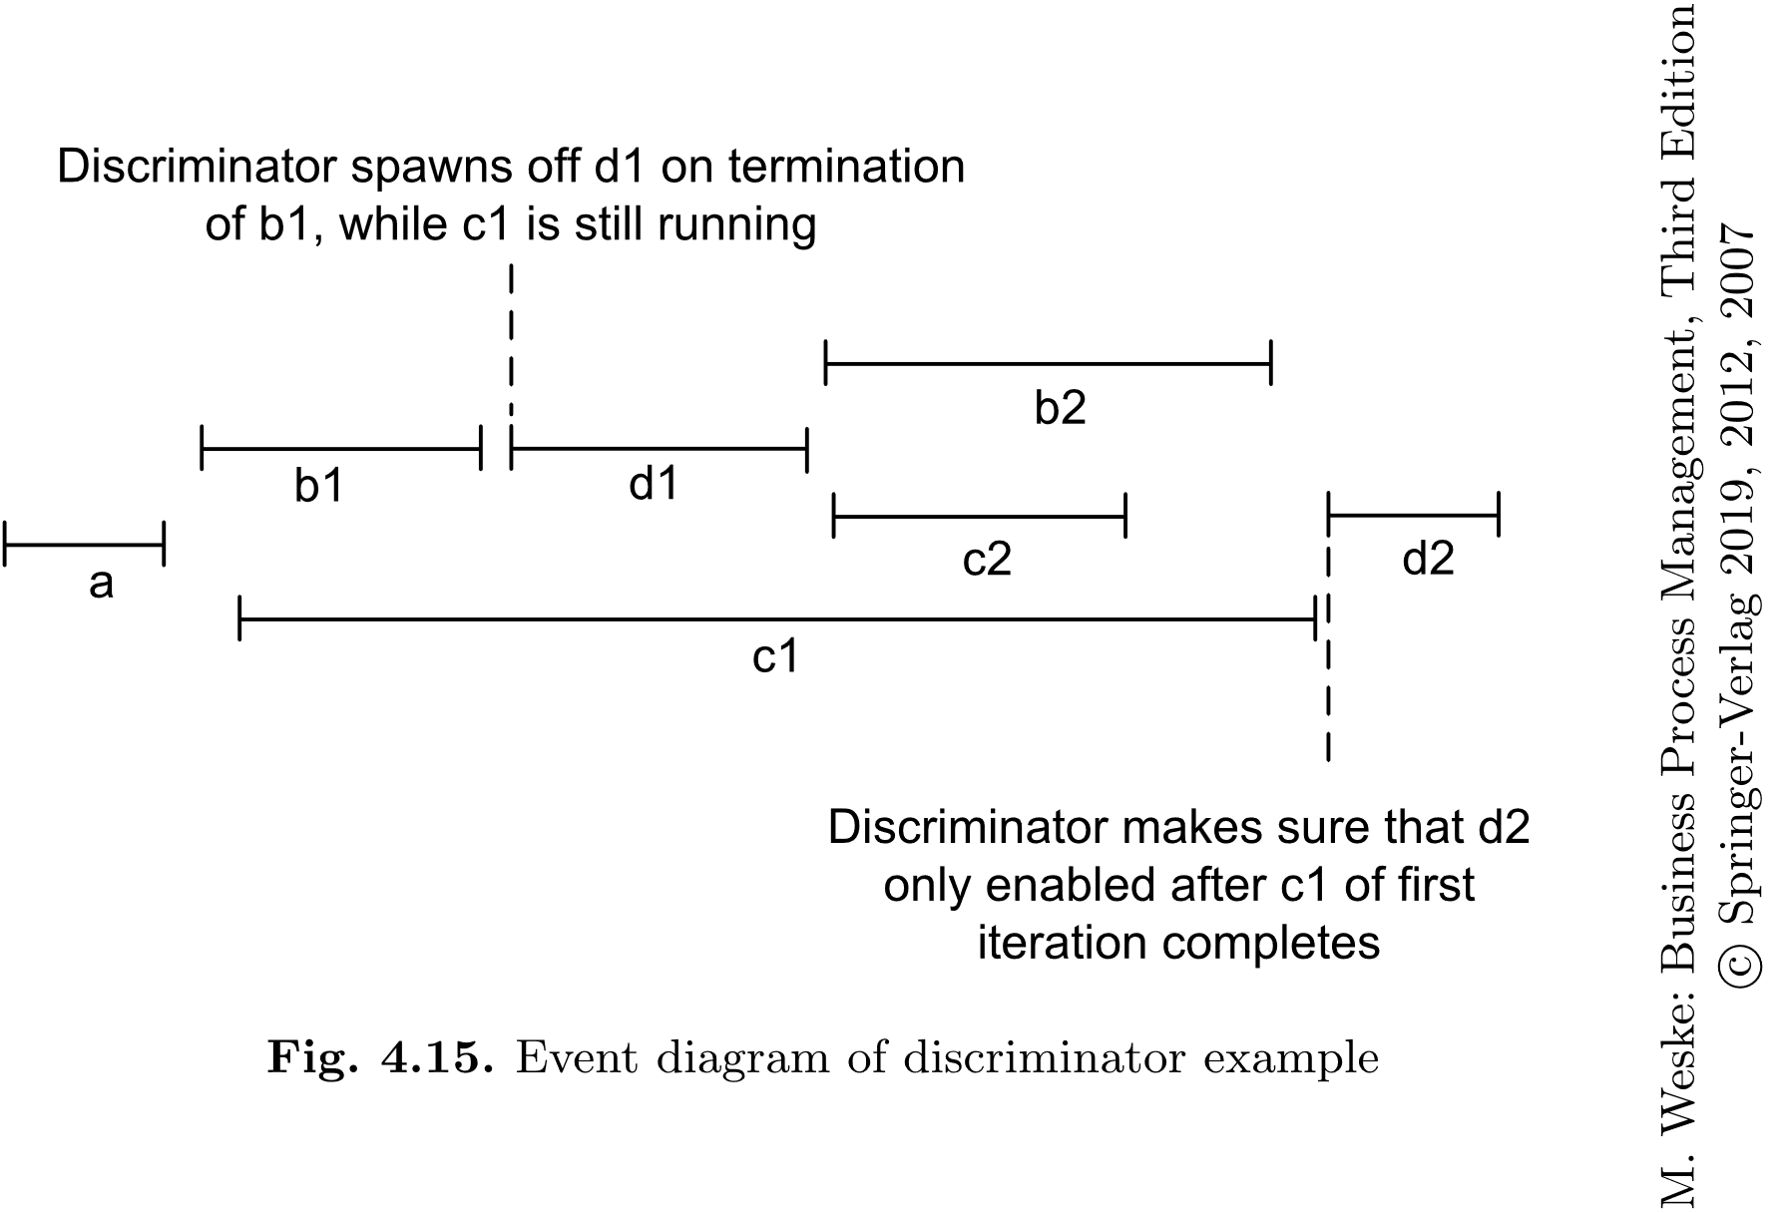
Discriminateur

Slide 33
Jointure N-out-of-M
La jointure N-out-of-M (N-out-of-M join) est une généralisation du discriminateur qui permet de joindre des branchements parallèles en un seul
L’activité subséquente est activée après que N ≤ M branchements ont été complétés
Les terminaisons des autres branchements sont ignorées

Slide 34
Terminaison implicite
Une terminaison implicite survient lorsqu’une instance d’un processus doit terminer lorsqu’il n’a plus rien d’autre à faire, c.-à-d., aucune instance d’activité ne peut devenir active

Slide 35
Instances multiples sans synchronisation
Exemple d’utilisation : une commande contient plusieurs lignes commande
Plusieurs instances d’une activité peuvent être créées
Aucune synchronisation entre ces instances
Peut poser plusieurs problèmes pour les autres patrons tels que le séquencement ou la terminaison implicite

Slide 36
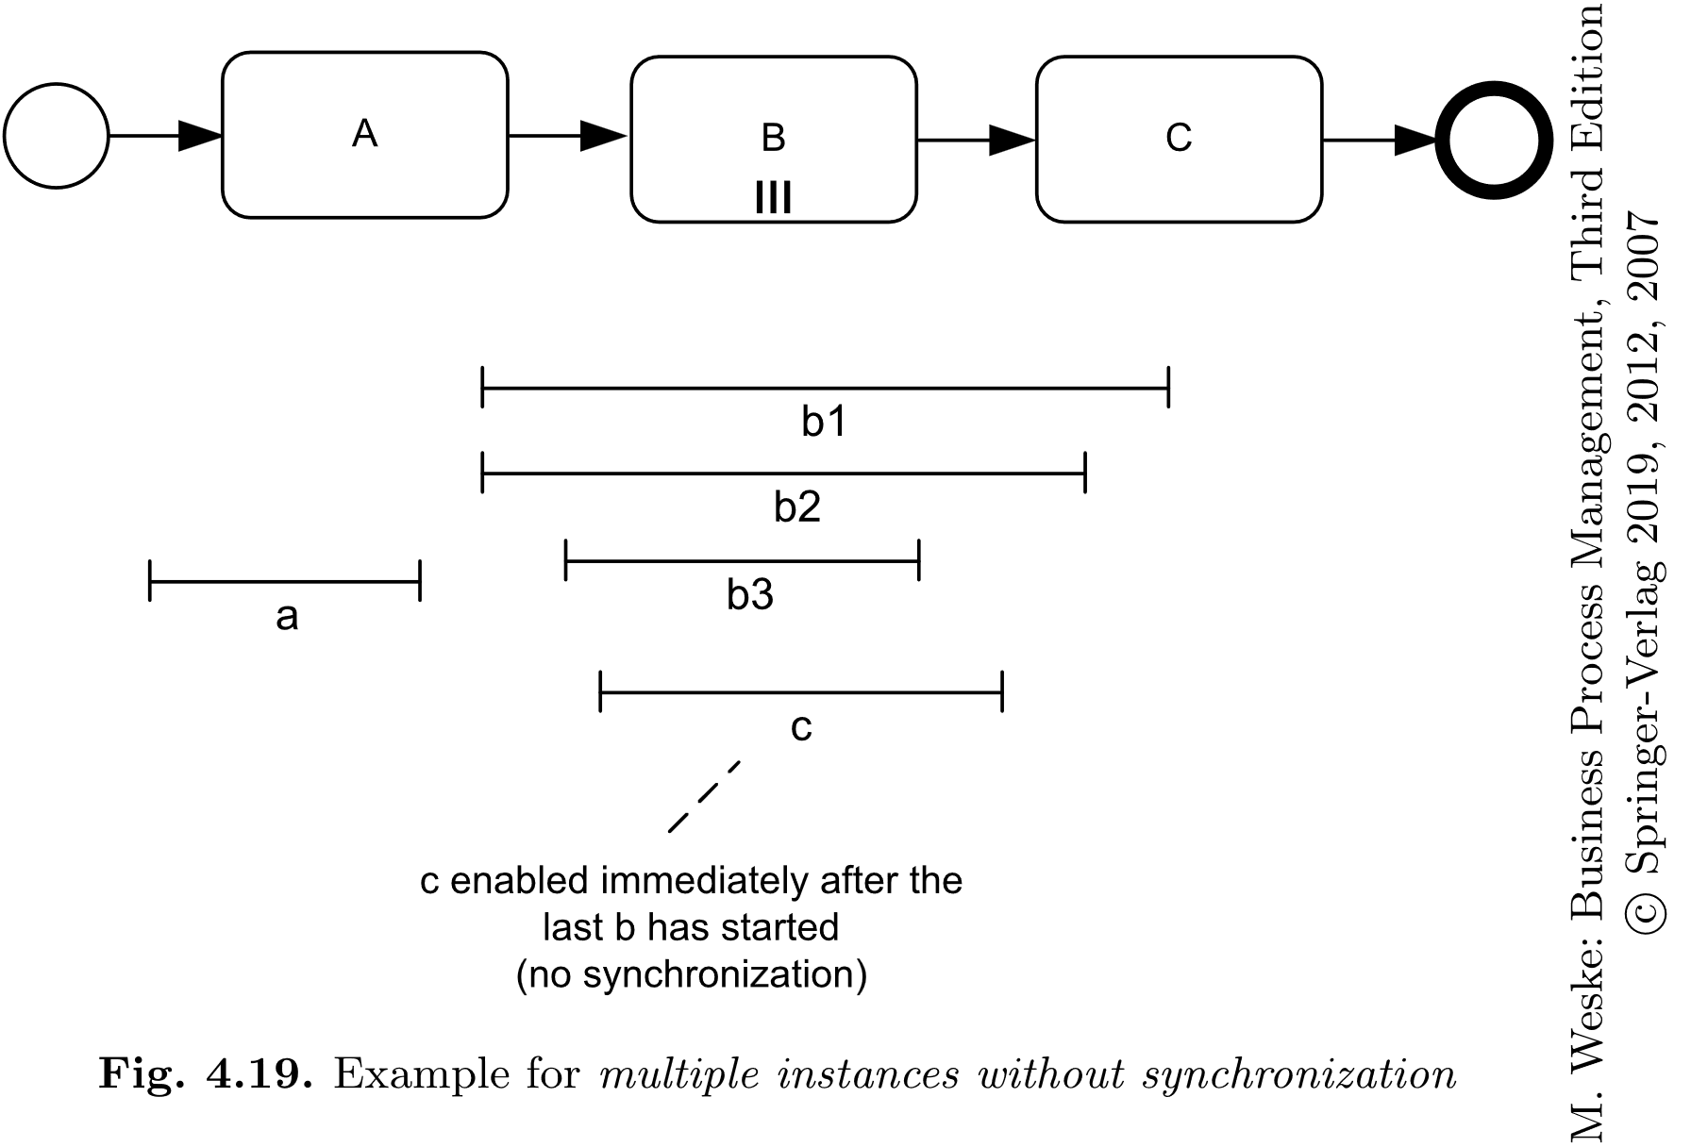
Instances multiples sans synchronisation

Slide 37
Exécution séquentielle sans connaissance à priori à la conception
L’exécution séquentielle sans connaissance à priori au moment de la conception (Sequential execution without A Priori Design Time Knowledge) permet à un ensemble d’activités de s’exécuter séquentiellement
La décision de l’ordre d’exécution se prend durant l’exécution

Slide 38
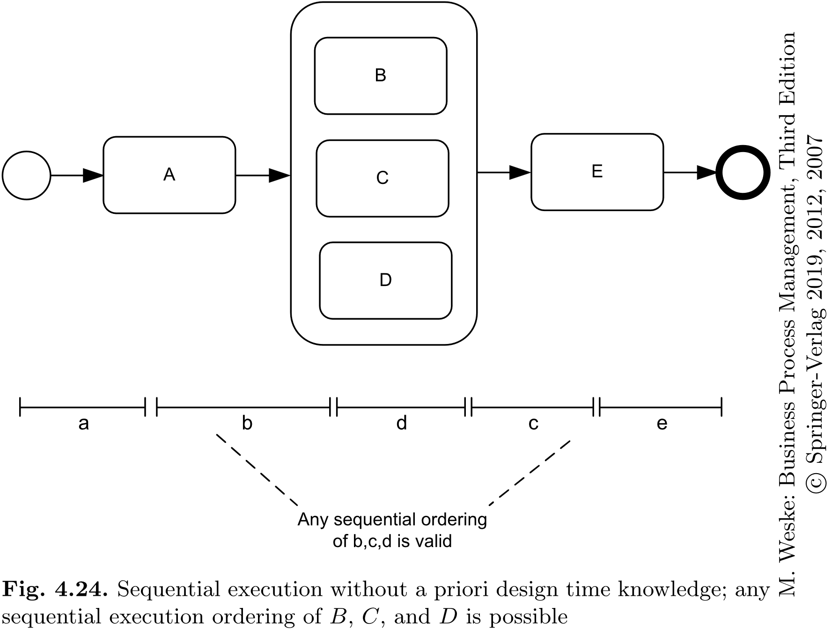
Exécution séquentielle sans connaissance à priori à la conception

Slide 39
BPMN
BPMN (Business Process Modeling Notation) est un langage développé par OMG (Object Management Group) d’avoir une notation standard pour la modélisation des processus d’affaires

Slide 40
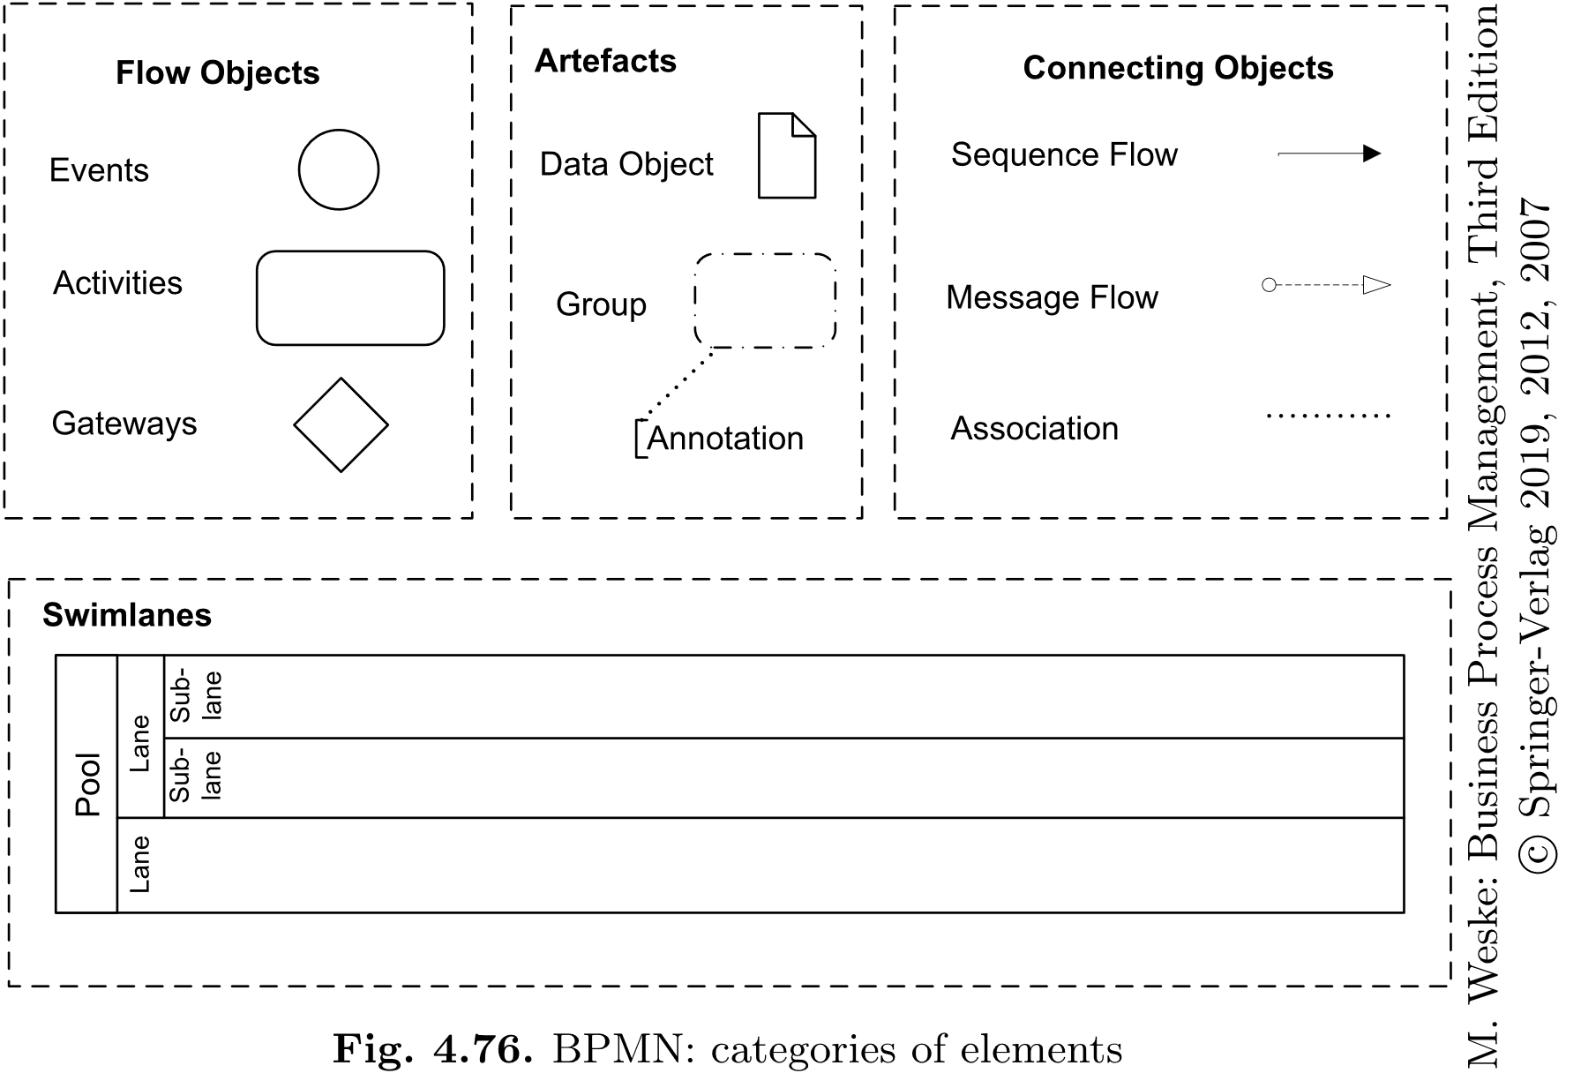
Éléments de la notation

Slide 41
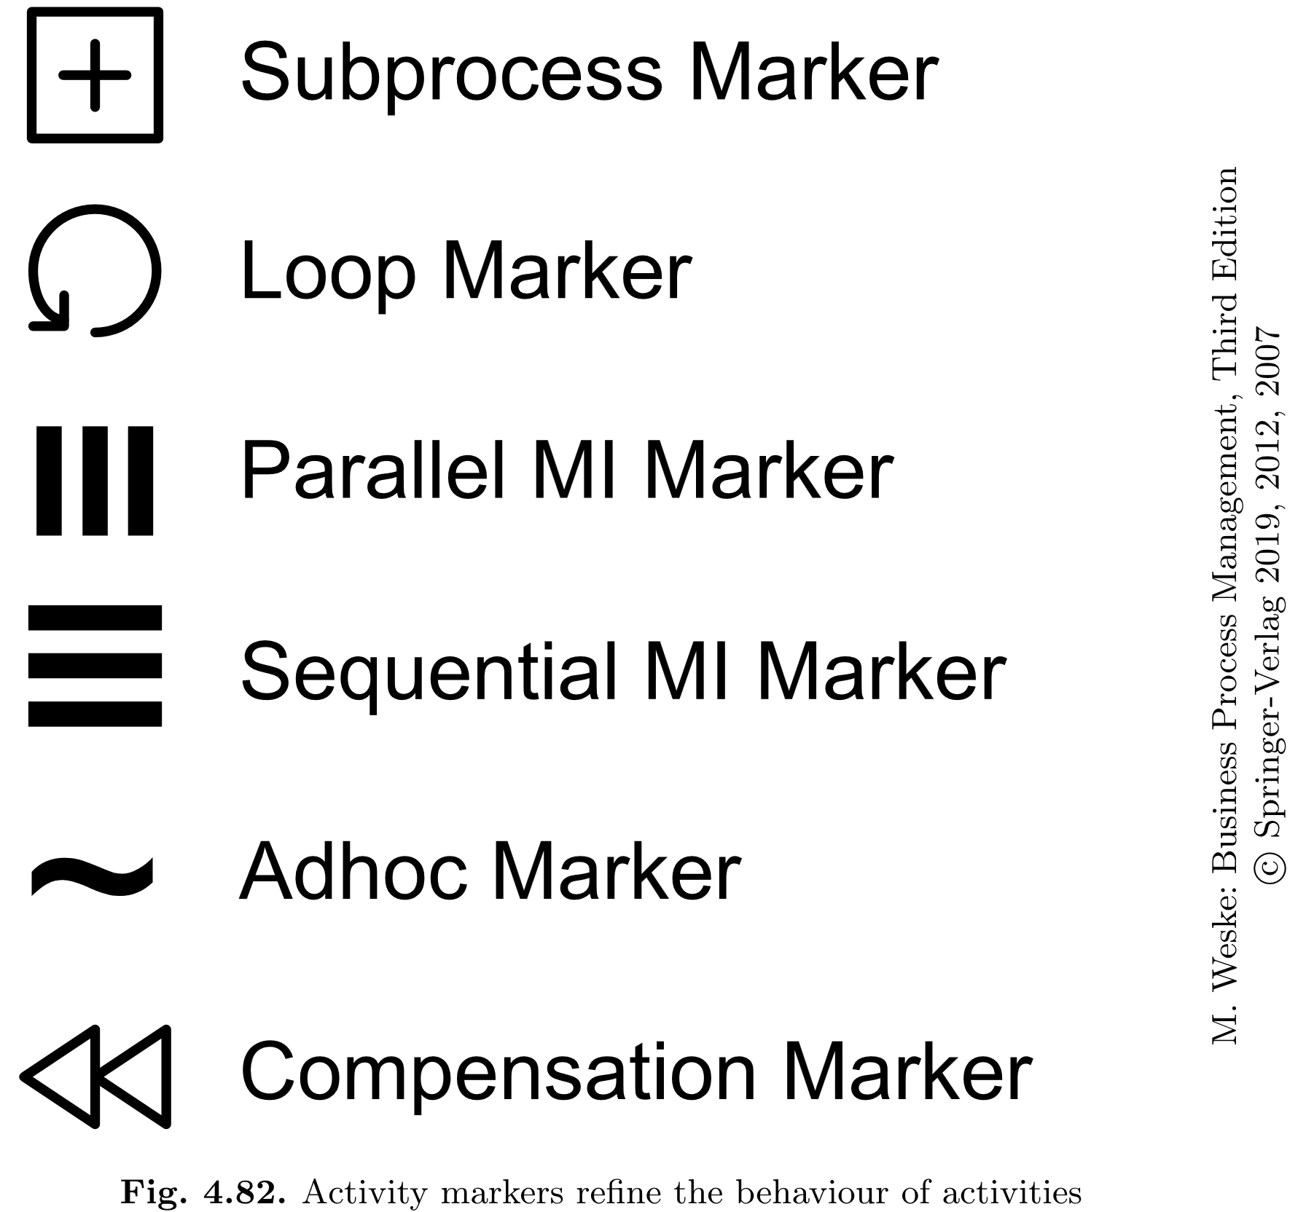
Types de marqueurs

Slide 42
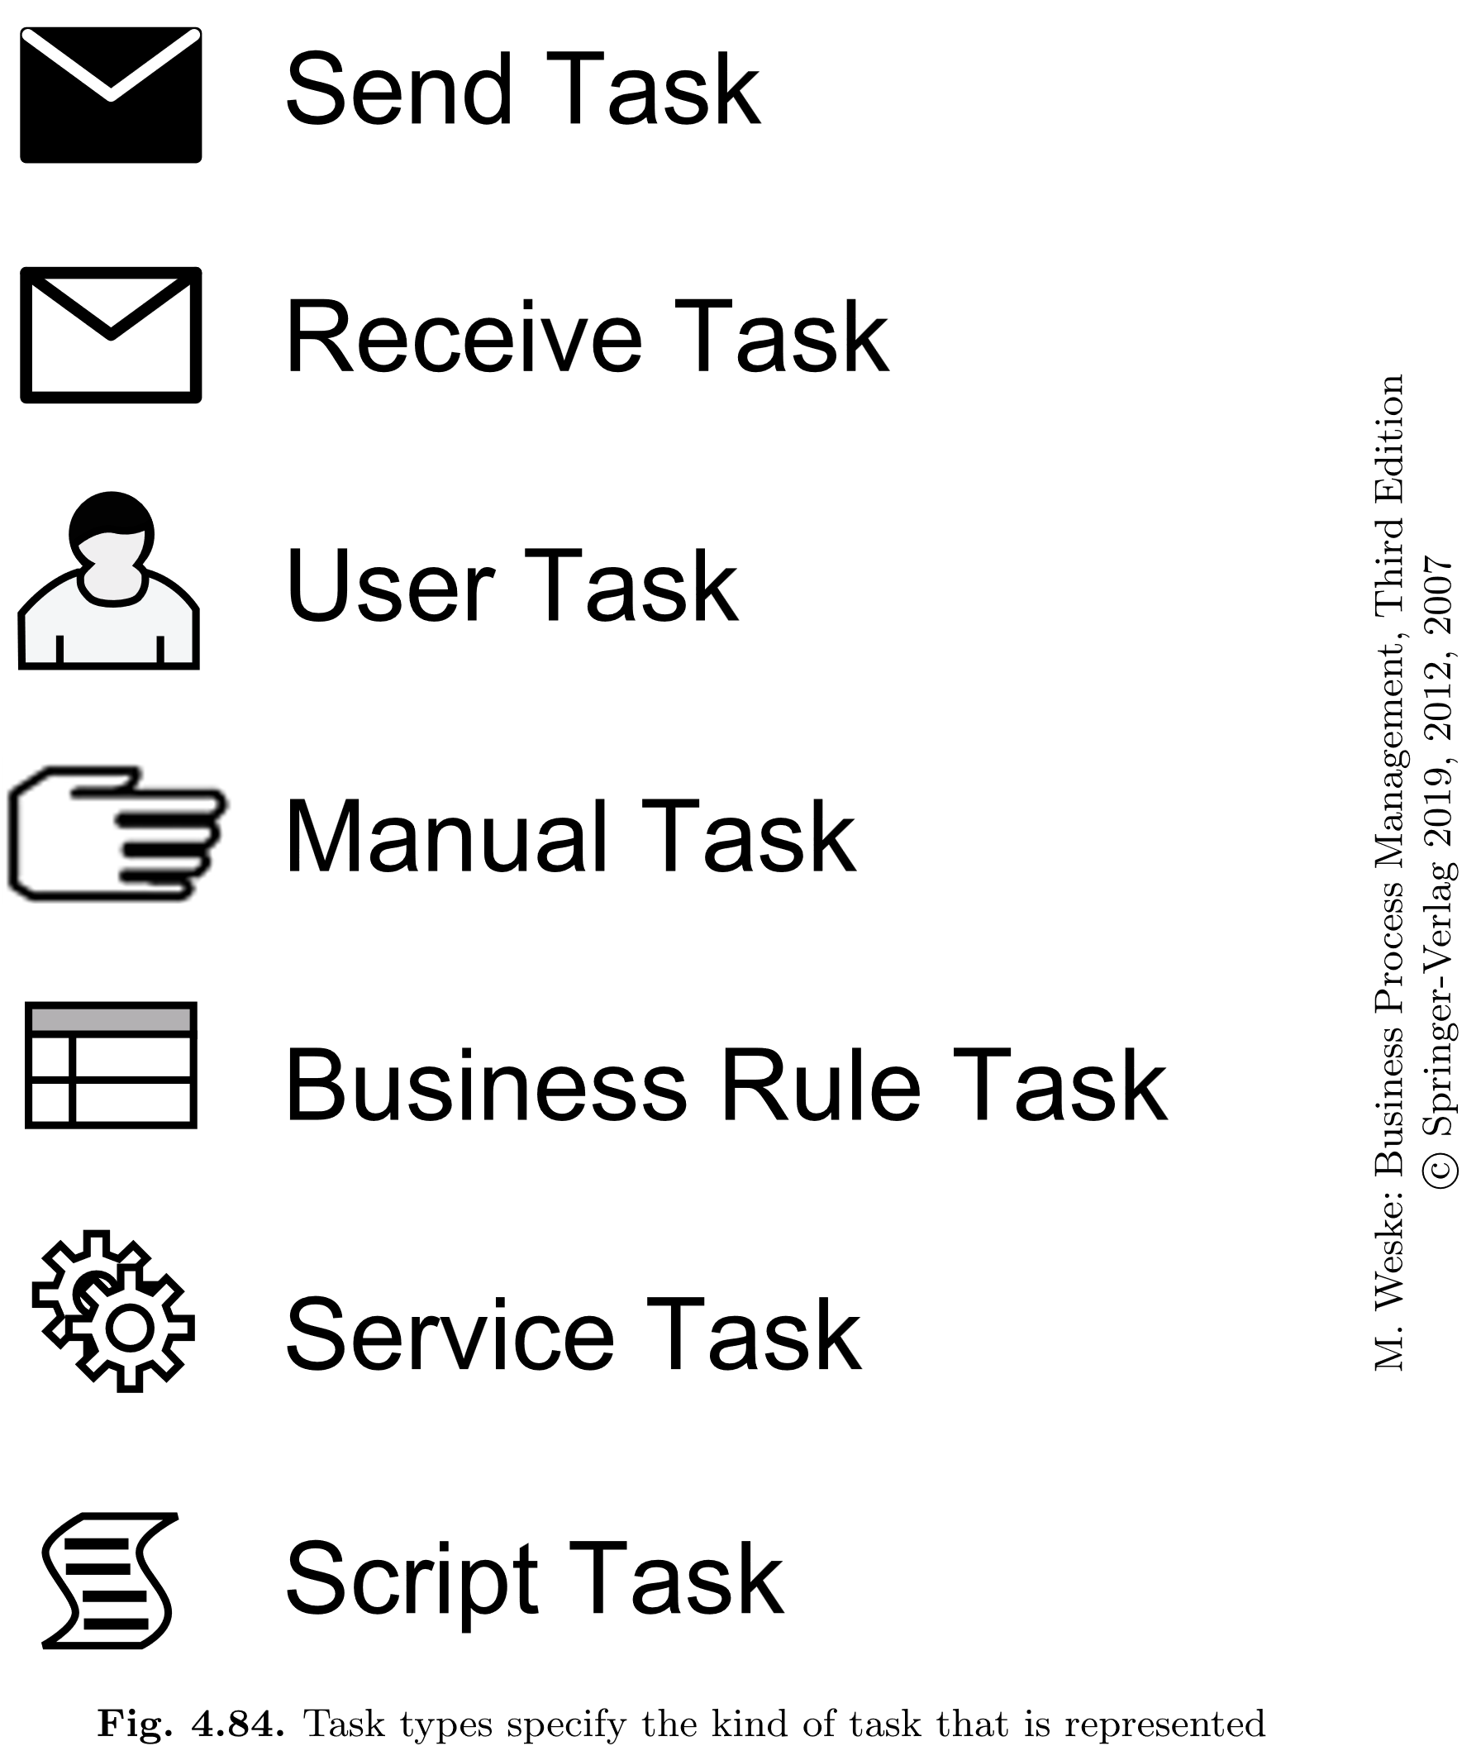
Types de tâches ou activités

Slide 43
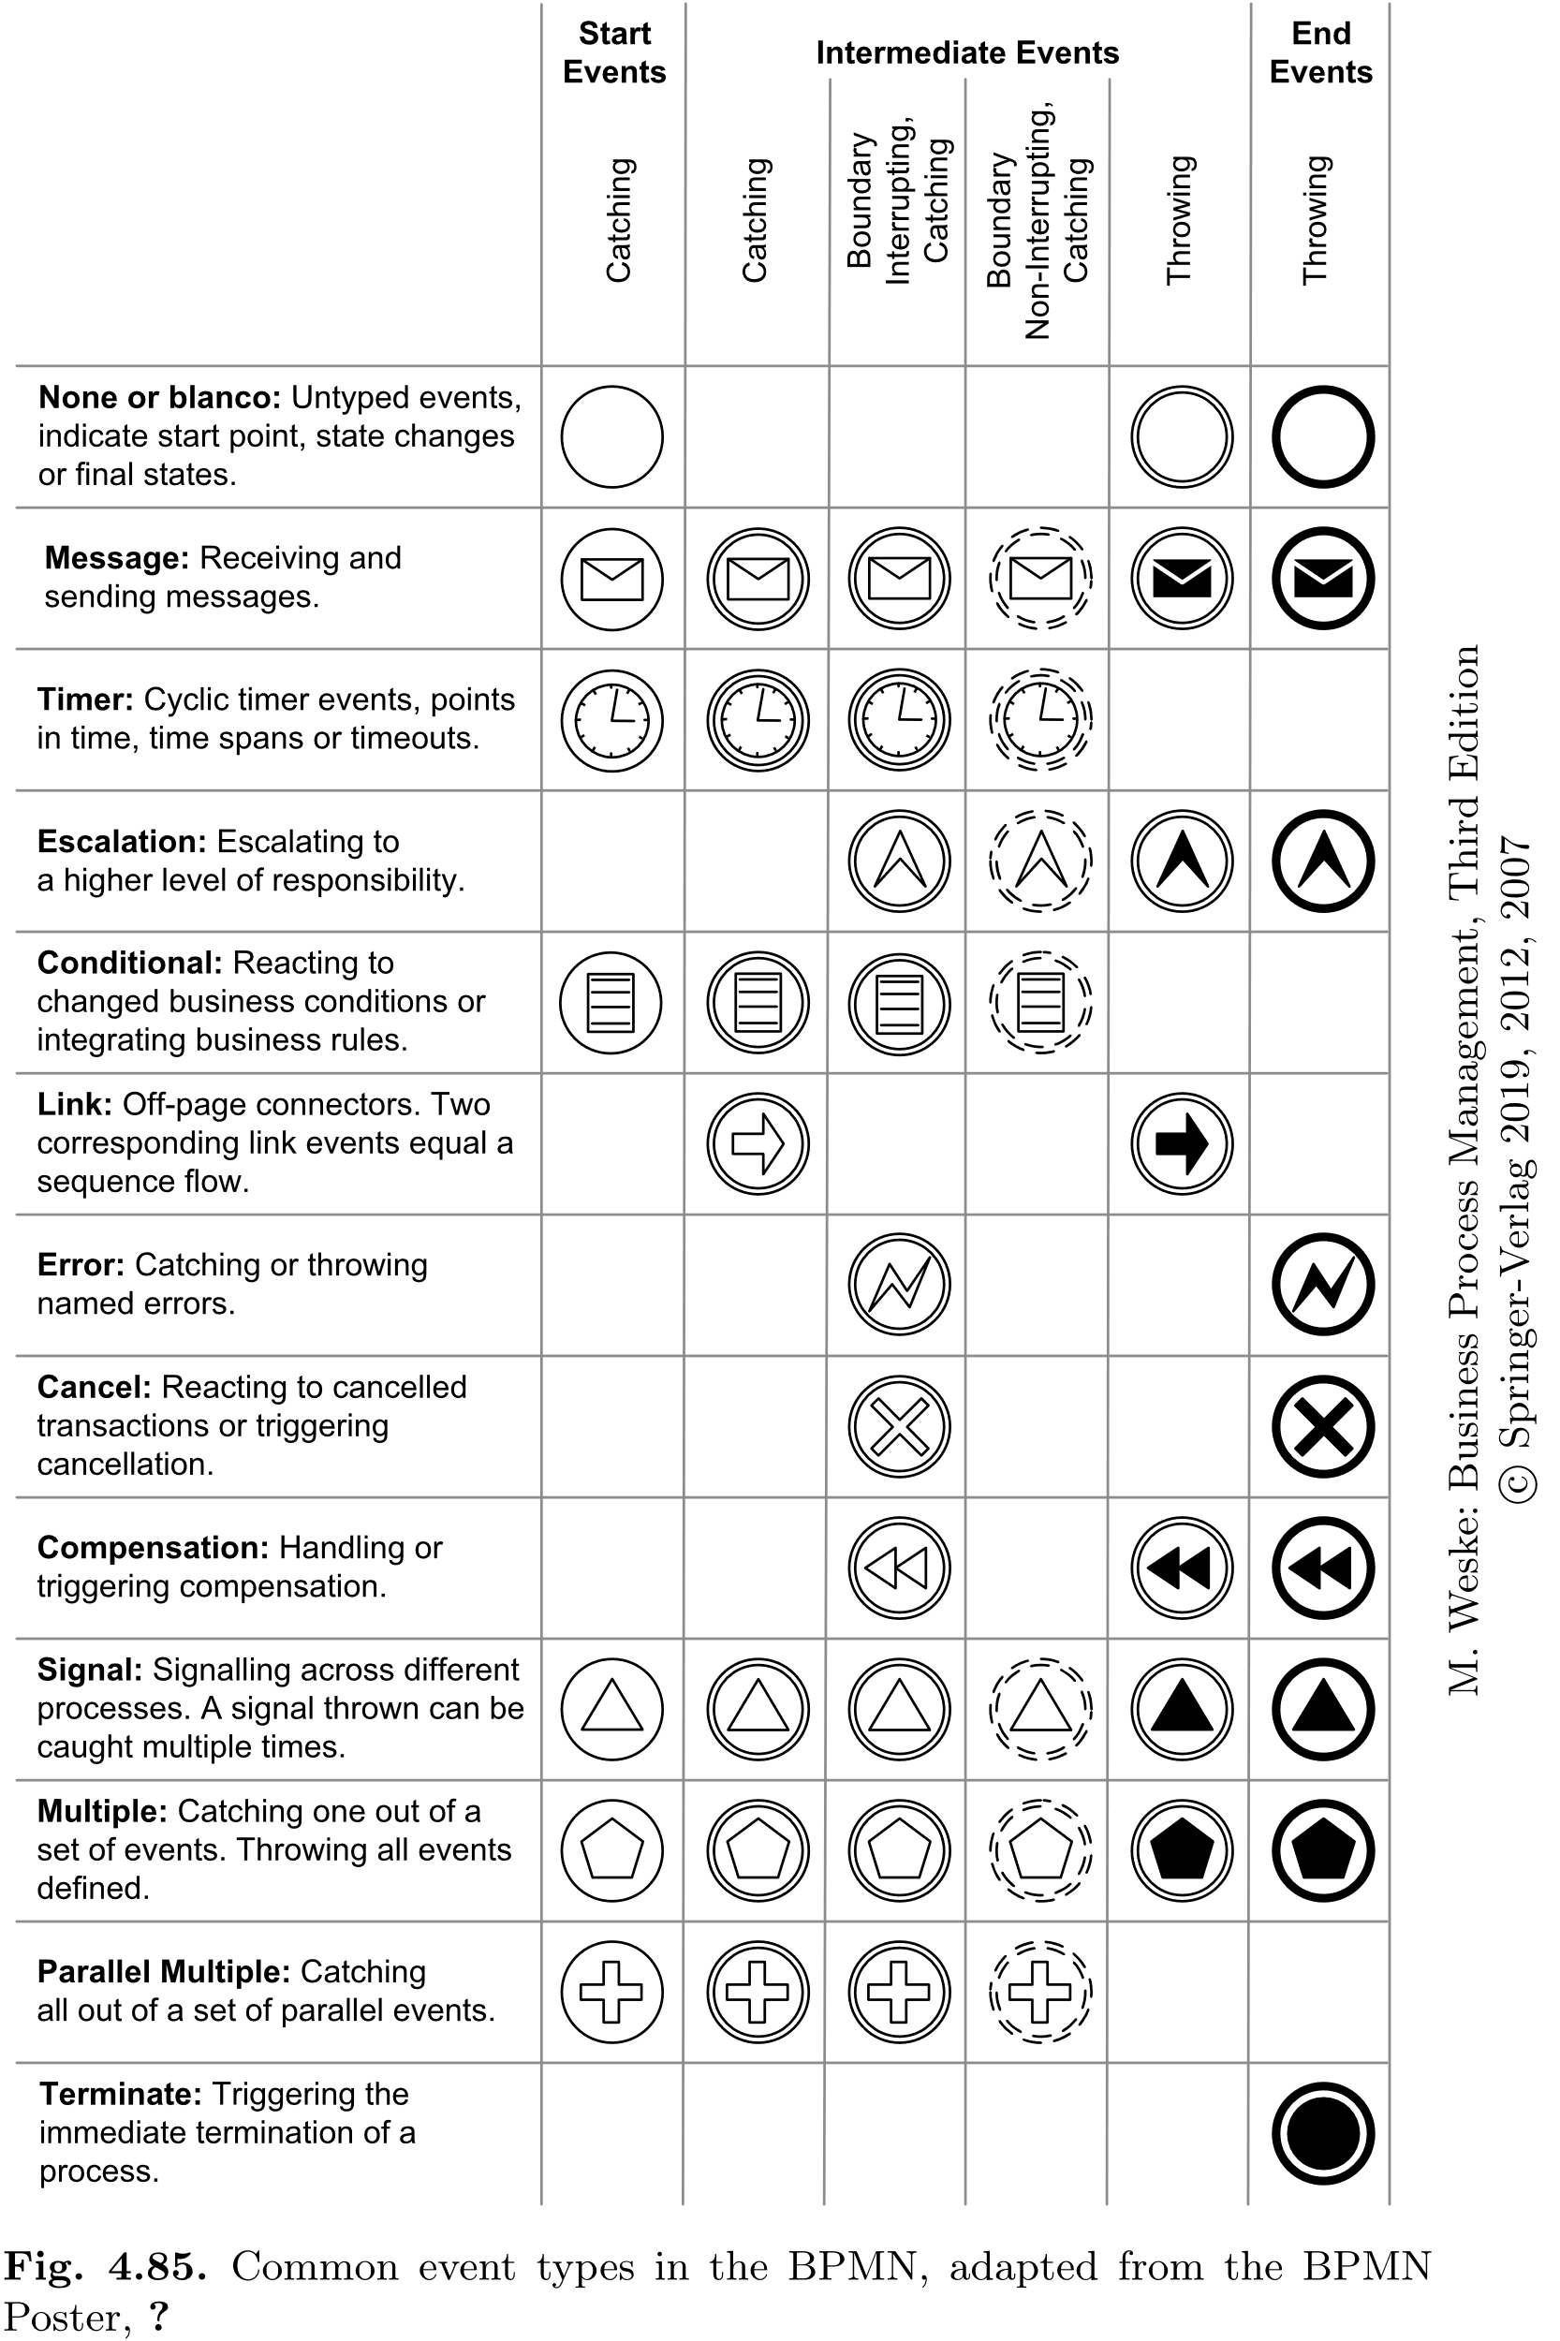
Évènements

Slide 44
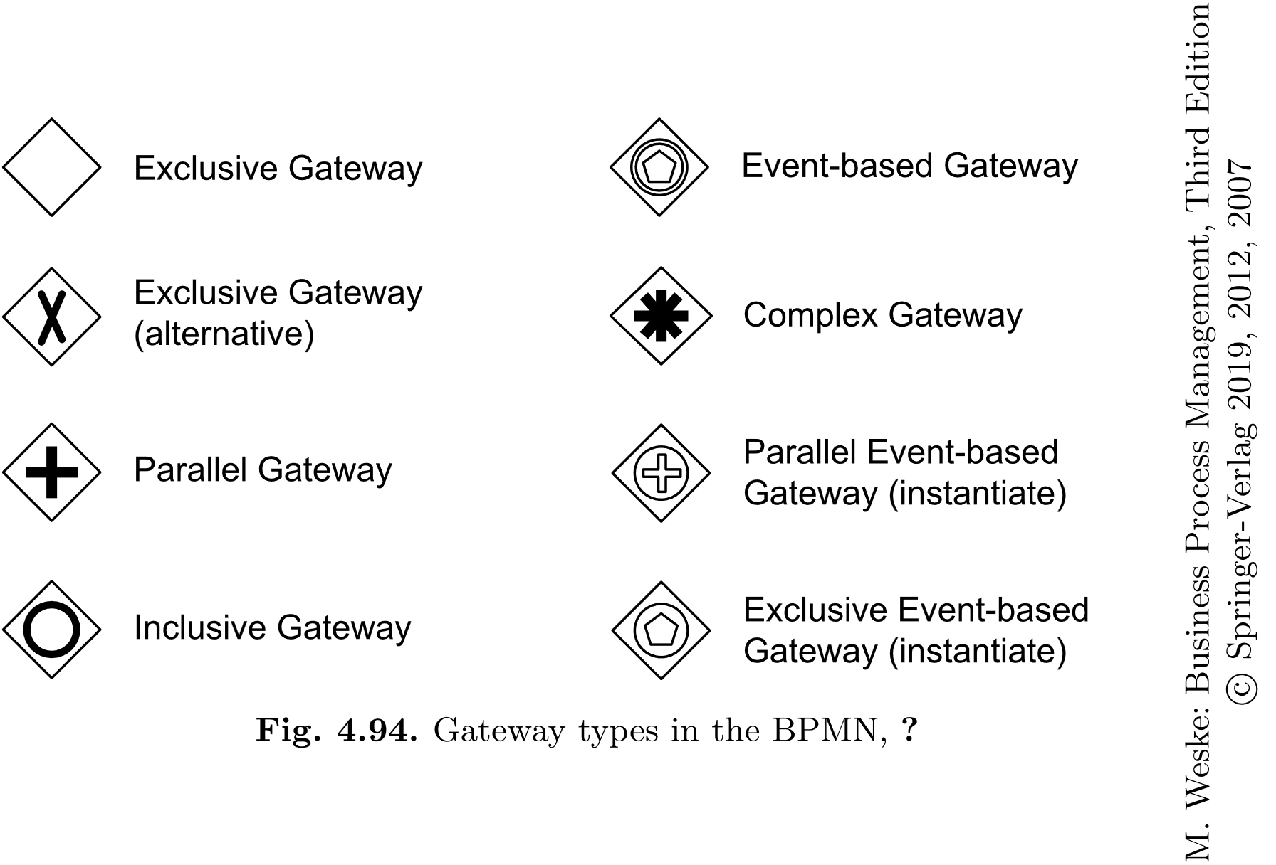
Types de passerelles

Slide 45
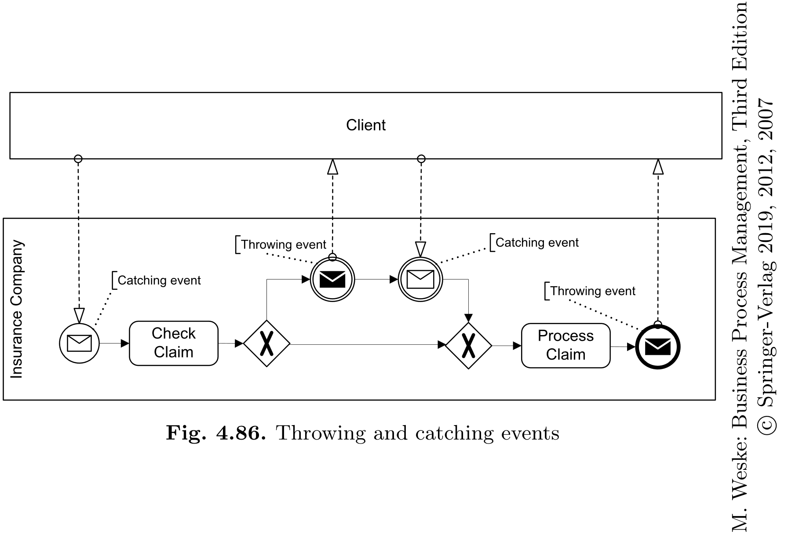
Exemple 1: Lever et attraper une exception

Slide 46
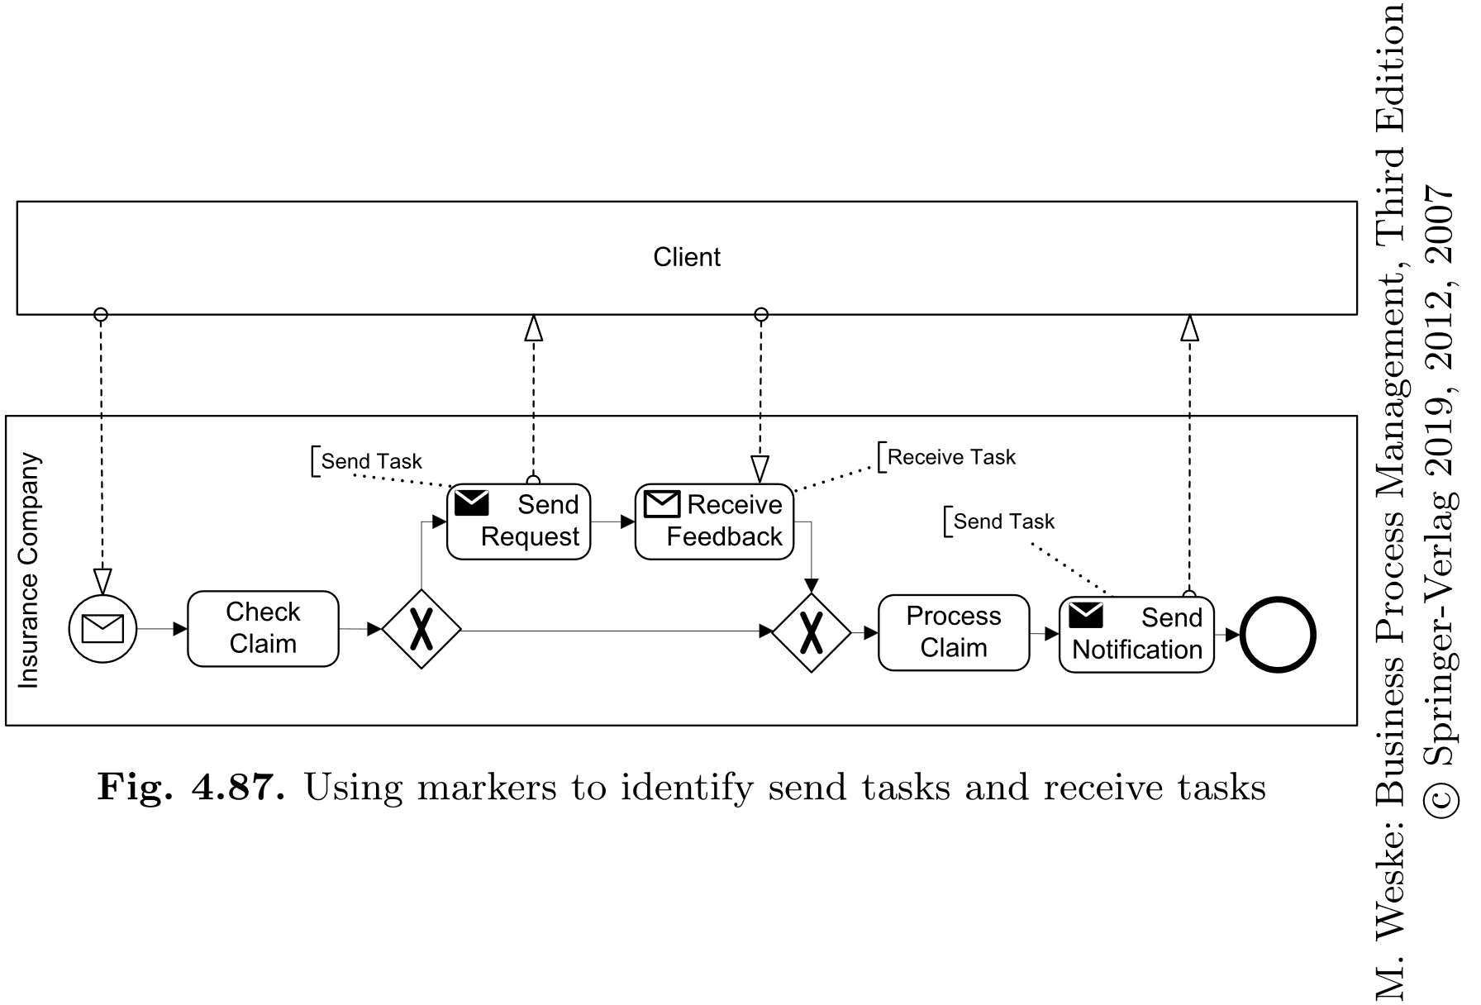
Exemple 2: Utilisation des marqueurs pour identifier les tâches d’envoi et de réception

Slide 47
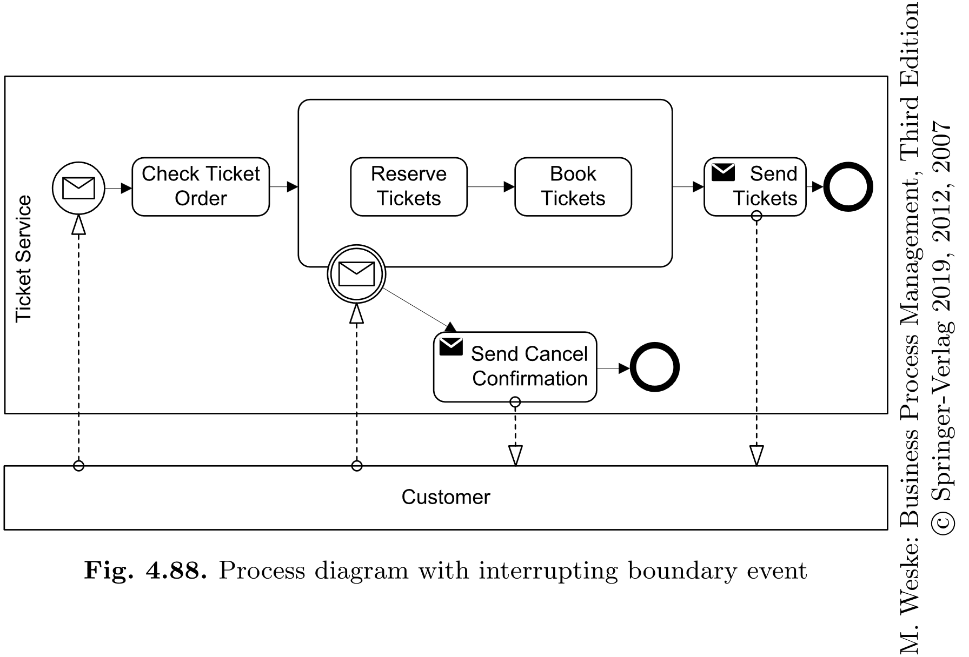
Exemple 3: Processus avec un évènement d’interruption

Slide 48
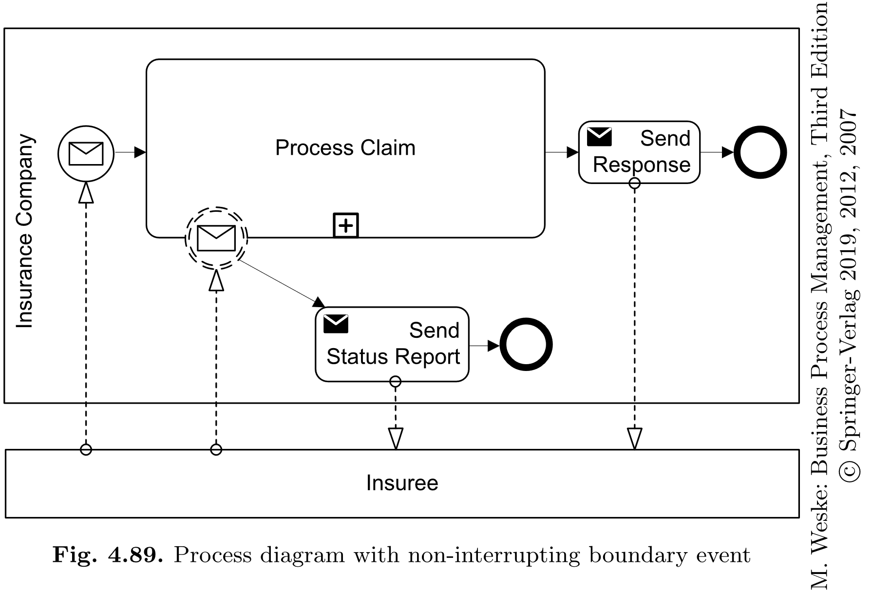
Exemple 4: Processus sans évènement d’interruption

Slide 49
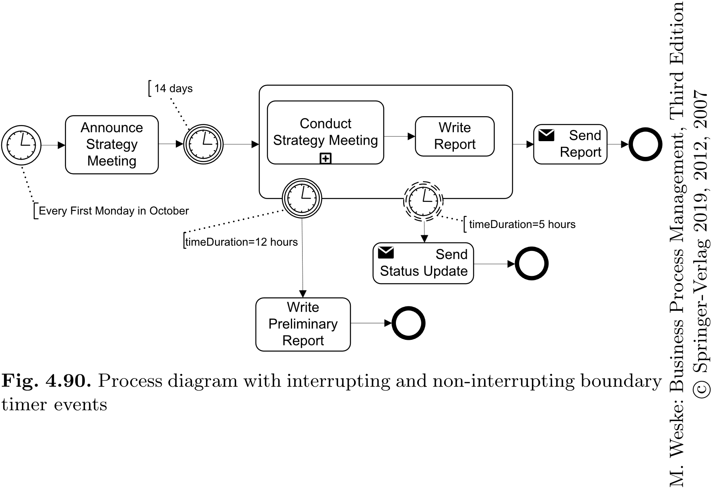
Exemple 5: Processus combinant les deux

Slide 50
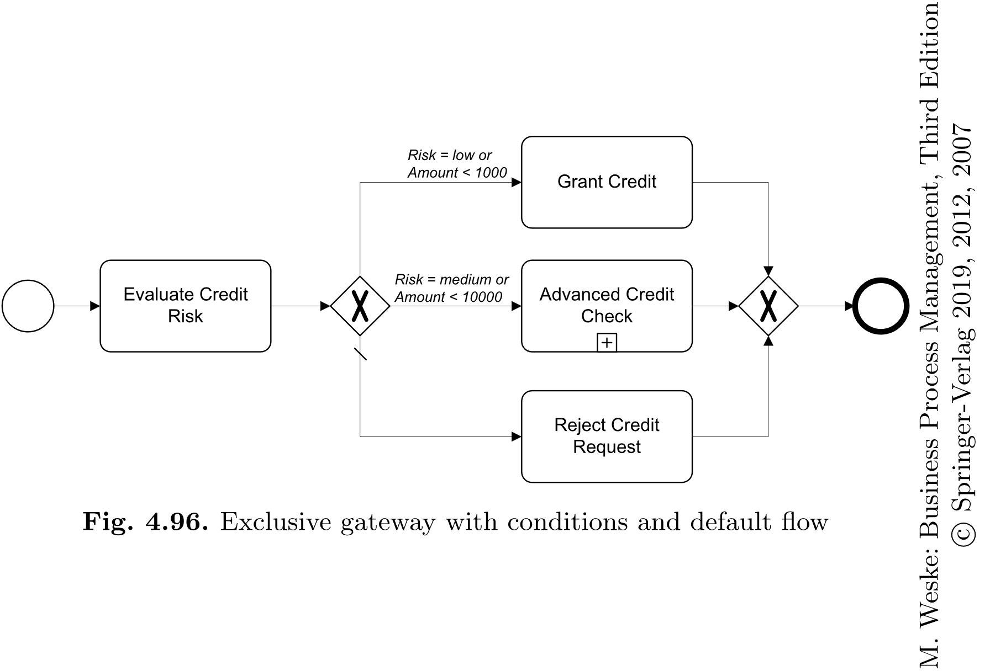
Exemple 6 : Passerelle XOR (avec conditions)

Slide 51
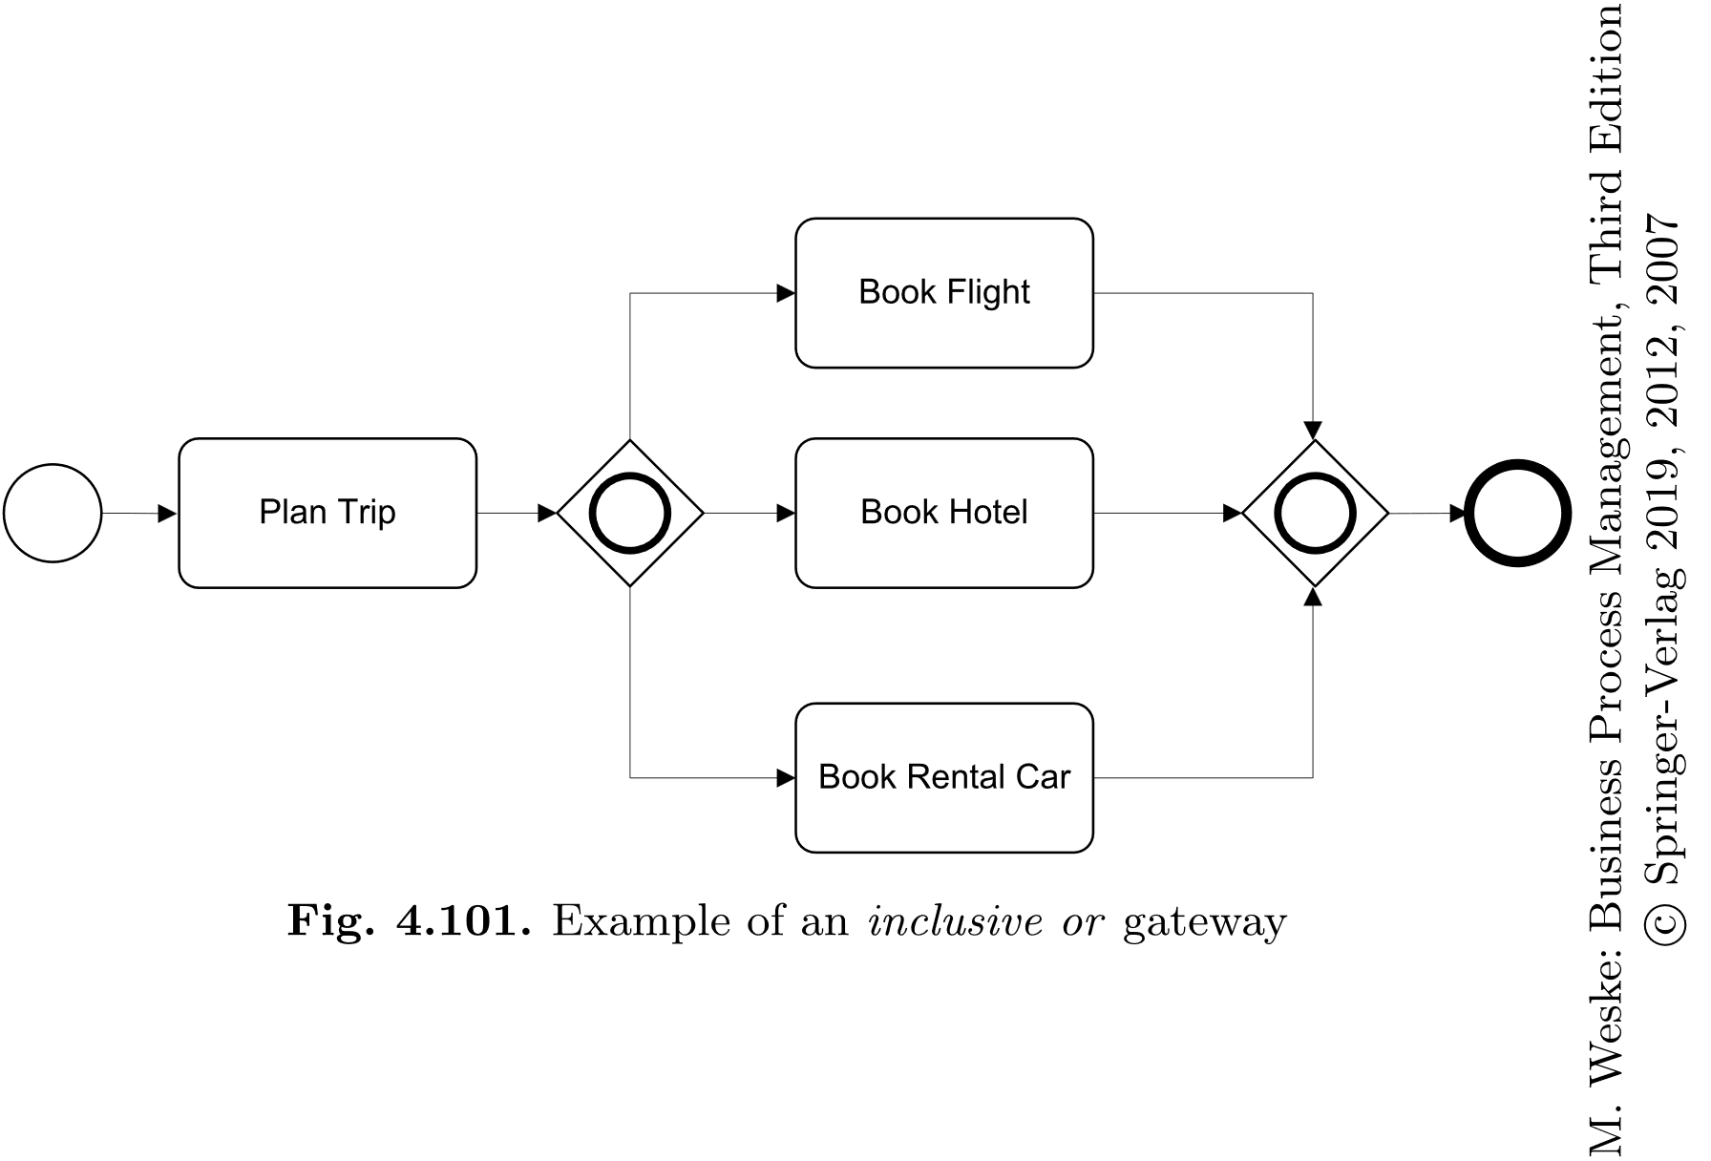
Exemple 7 : Passerelle OR Split

Slide 52
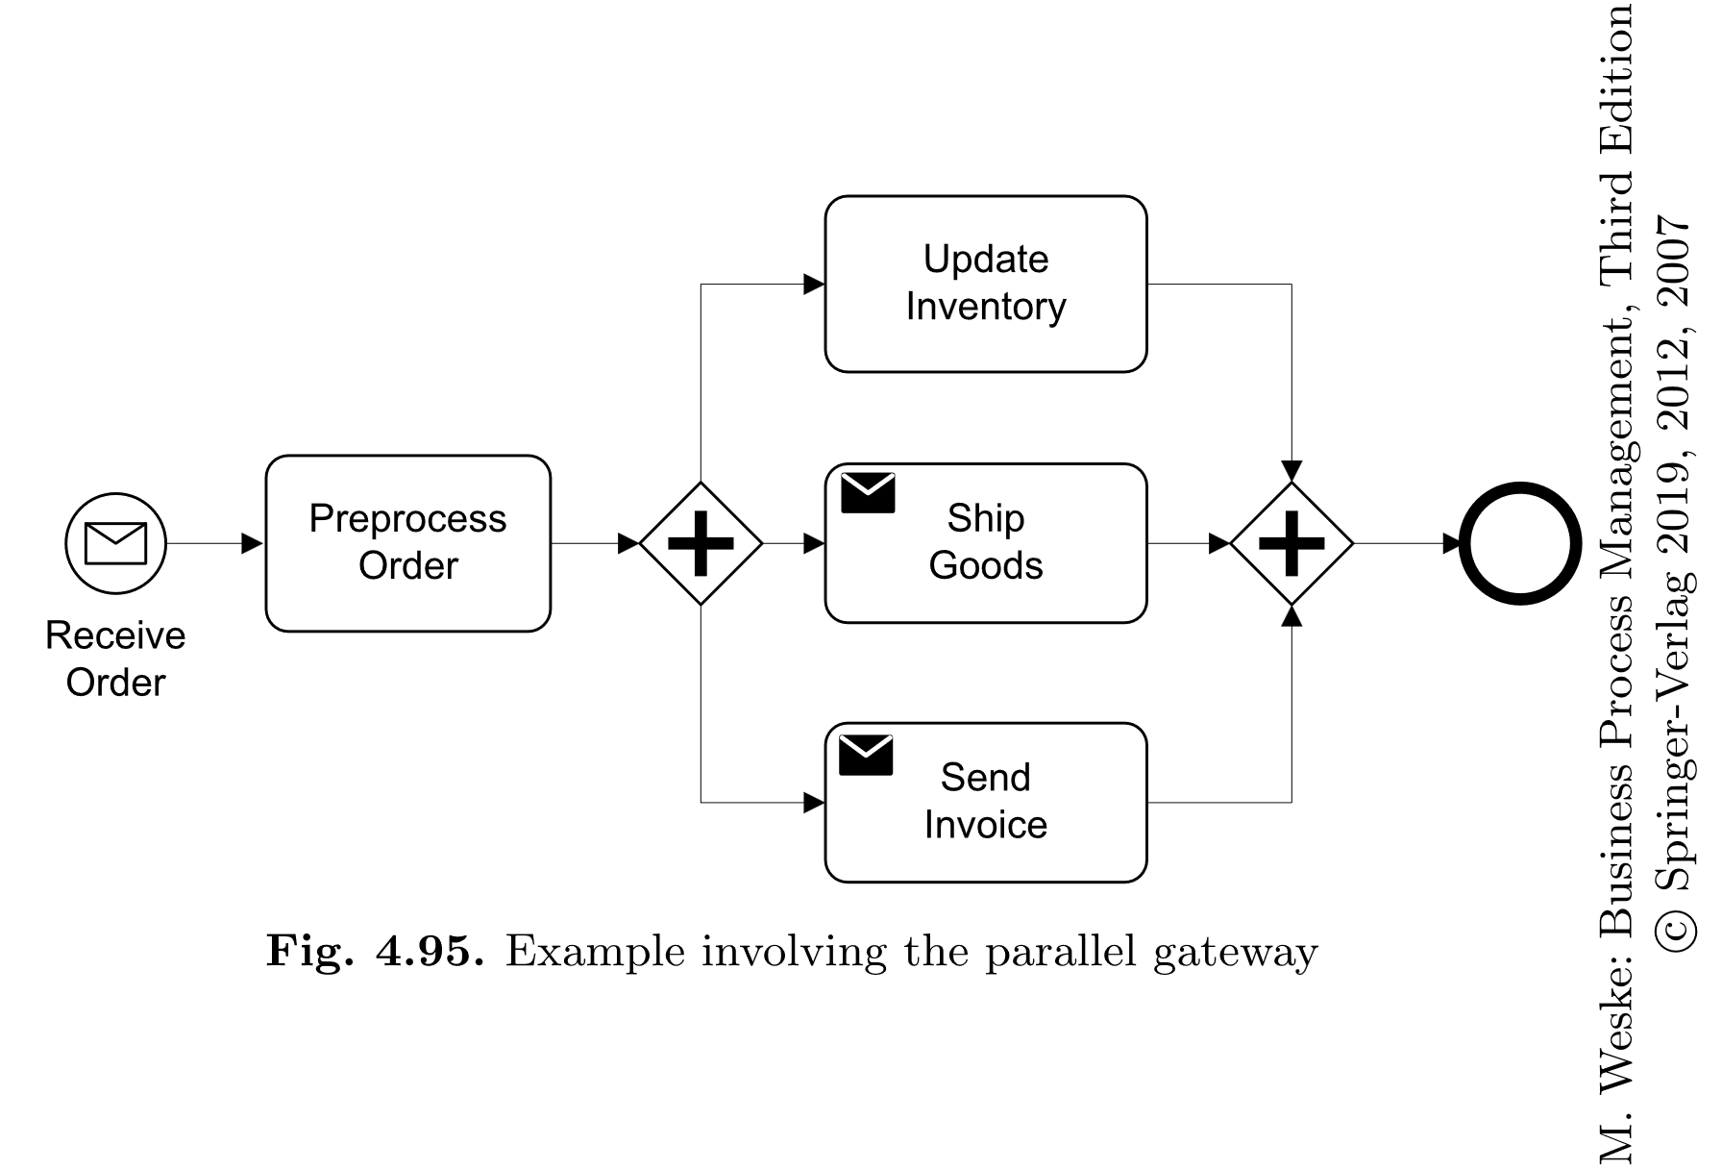
Exemple 8 : Passerelles AND Split et AND Join

Slide 53
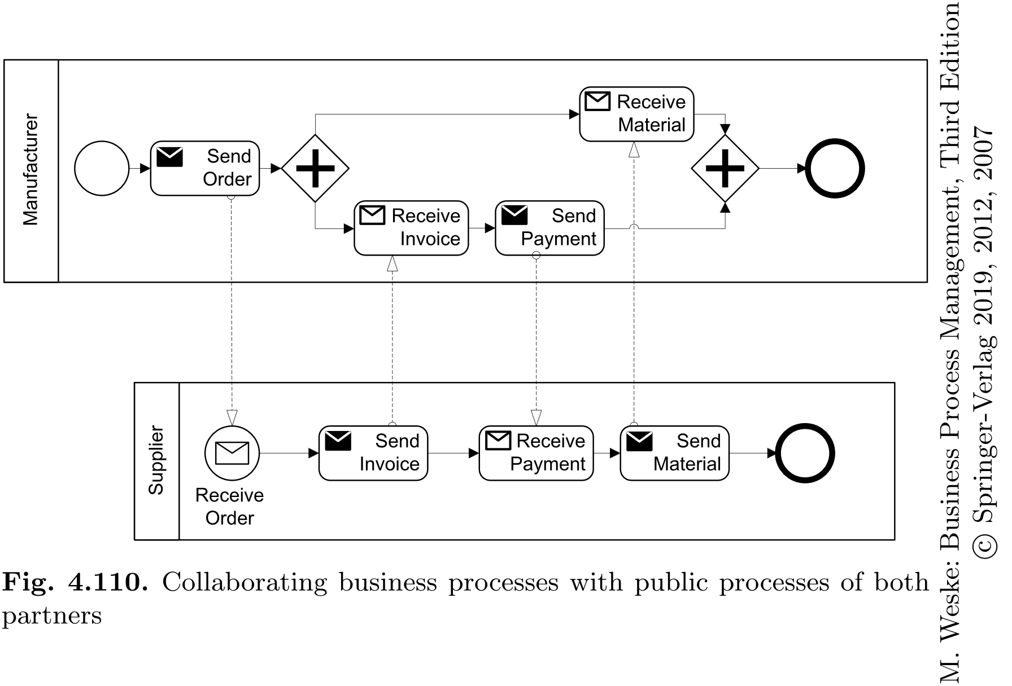
Exemple 9 : Processus collaboratifs

